Slide 1
ÇOCUKLARDA SOSYAL DUYGUSAL BECERİ GELİŞİMİ
T.C.
MİLLÎ EĞİTİM BAKANLIĞI
AİLE OKULU PROJESİ

Slide 2
İÇİNDEKİLER
Sosyal Duygusal Beceri Gelişimi
Sosyal Duygusal Beceriler (azim, merak, sabır, güven, empati)
Sosyal duygusal gelişim özellikleri
Sosyal duygusal becerilerin önemi
Yaşlara Göre Sosyal Duygusal Beceri Özellikleri
- Yaşam boyu sosyal duygusal beceri gelişimi
- Bebeklik, erken çocukluk, orta çocukluk, ergenlik ve yetişkinlikte sosyal duygusal beceriler
Sosyal Duygusal Beceri Gelişimini Etkileyen Faktörler
Aile, okul, akran ilişkileri, toplum, kültür
Cinsiyet, sosyo ekonomik düzey, bireysel farklılıklar
Sosyal Duygusal Beceri Gelişimini Destekleyici Unsurlar
- Aynalama, duygu sosyalleştirme, duygu koçluğu
- Sosyal duygusal öğrenme stratejileri
- Erken müdahale ve önleme
- Nefes ve gevşeme egzersizleri, çocuk edebiyatı, oyun ve etkinlik örnekleri

Slide 3
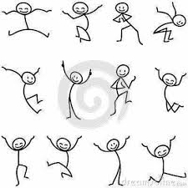
Önce biraz ısınma…
Notes:
Yap yapma oyunu oynanarak; çocukların sosyal duygusal becerilerine model olmanın önemi üzerine konuşulur.

Slide 4
Paylaşmak istedikleriniz?
Notes:
Yap yapma oyunu oynanarak; çocukların sosyal duygusal becerilerine model olmanın önemi üzerine konuşulur.

Slide 5
Sosyal Duygusal Beceri Gelişimi

Slide 6
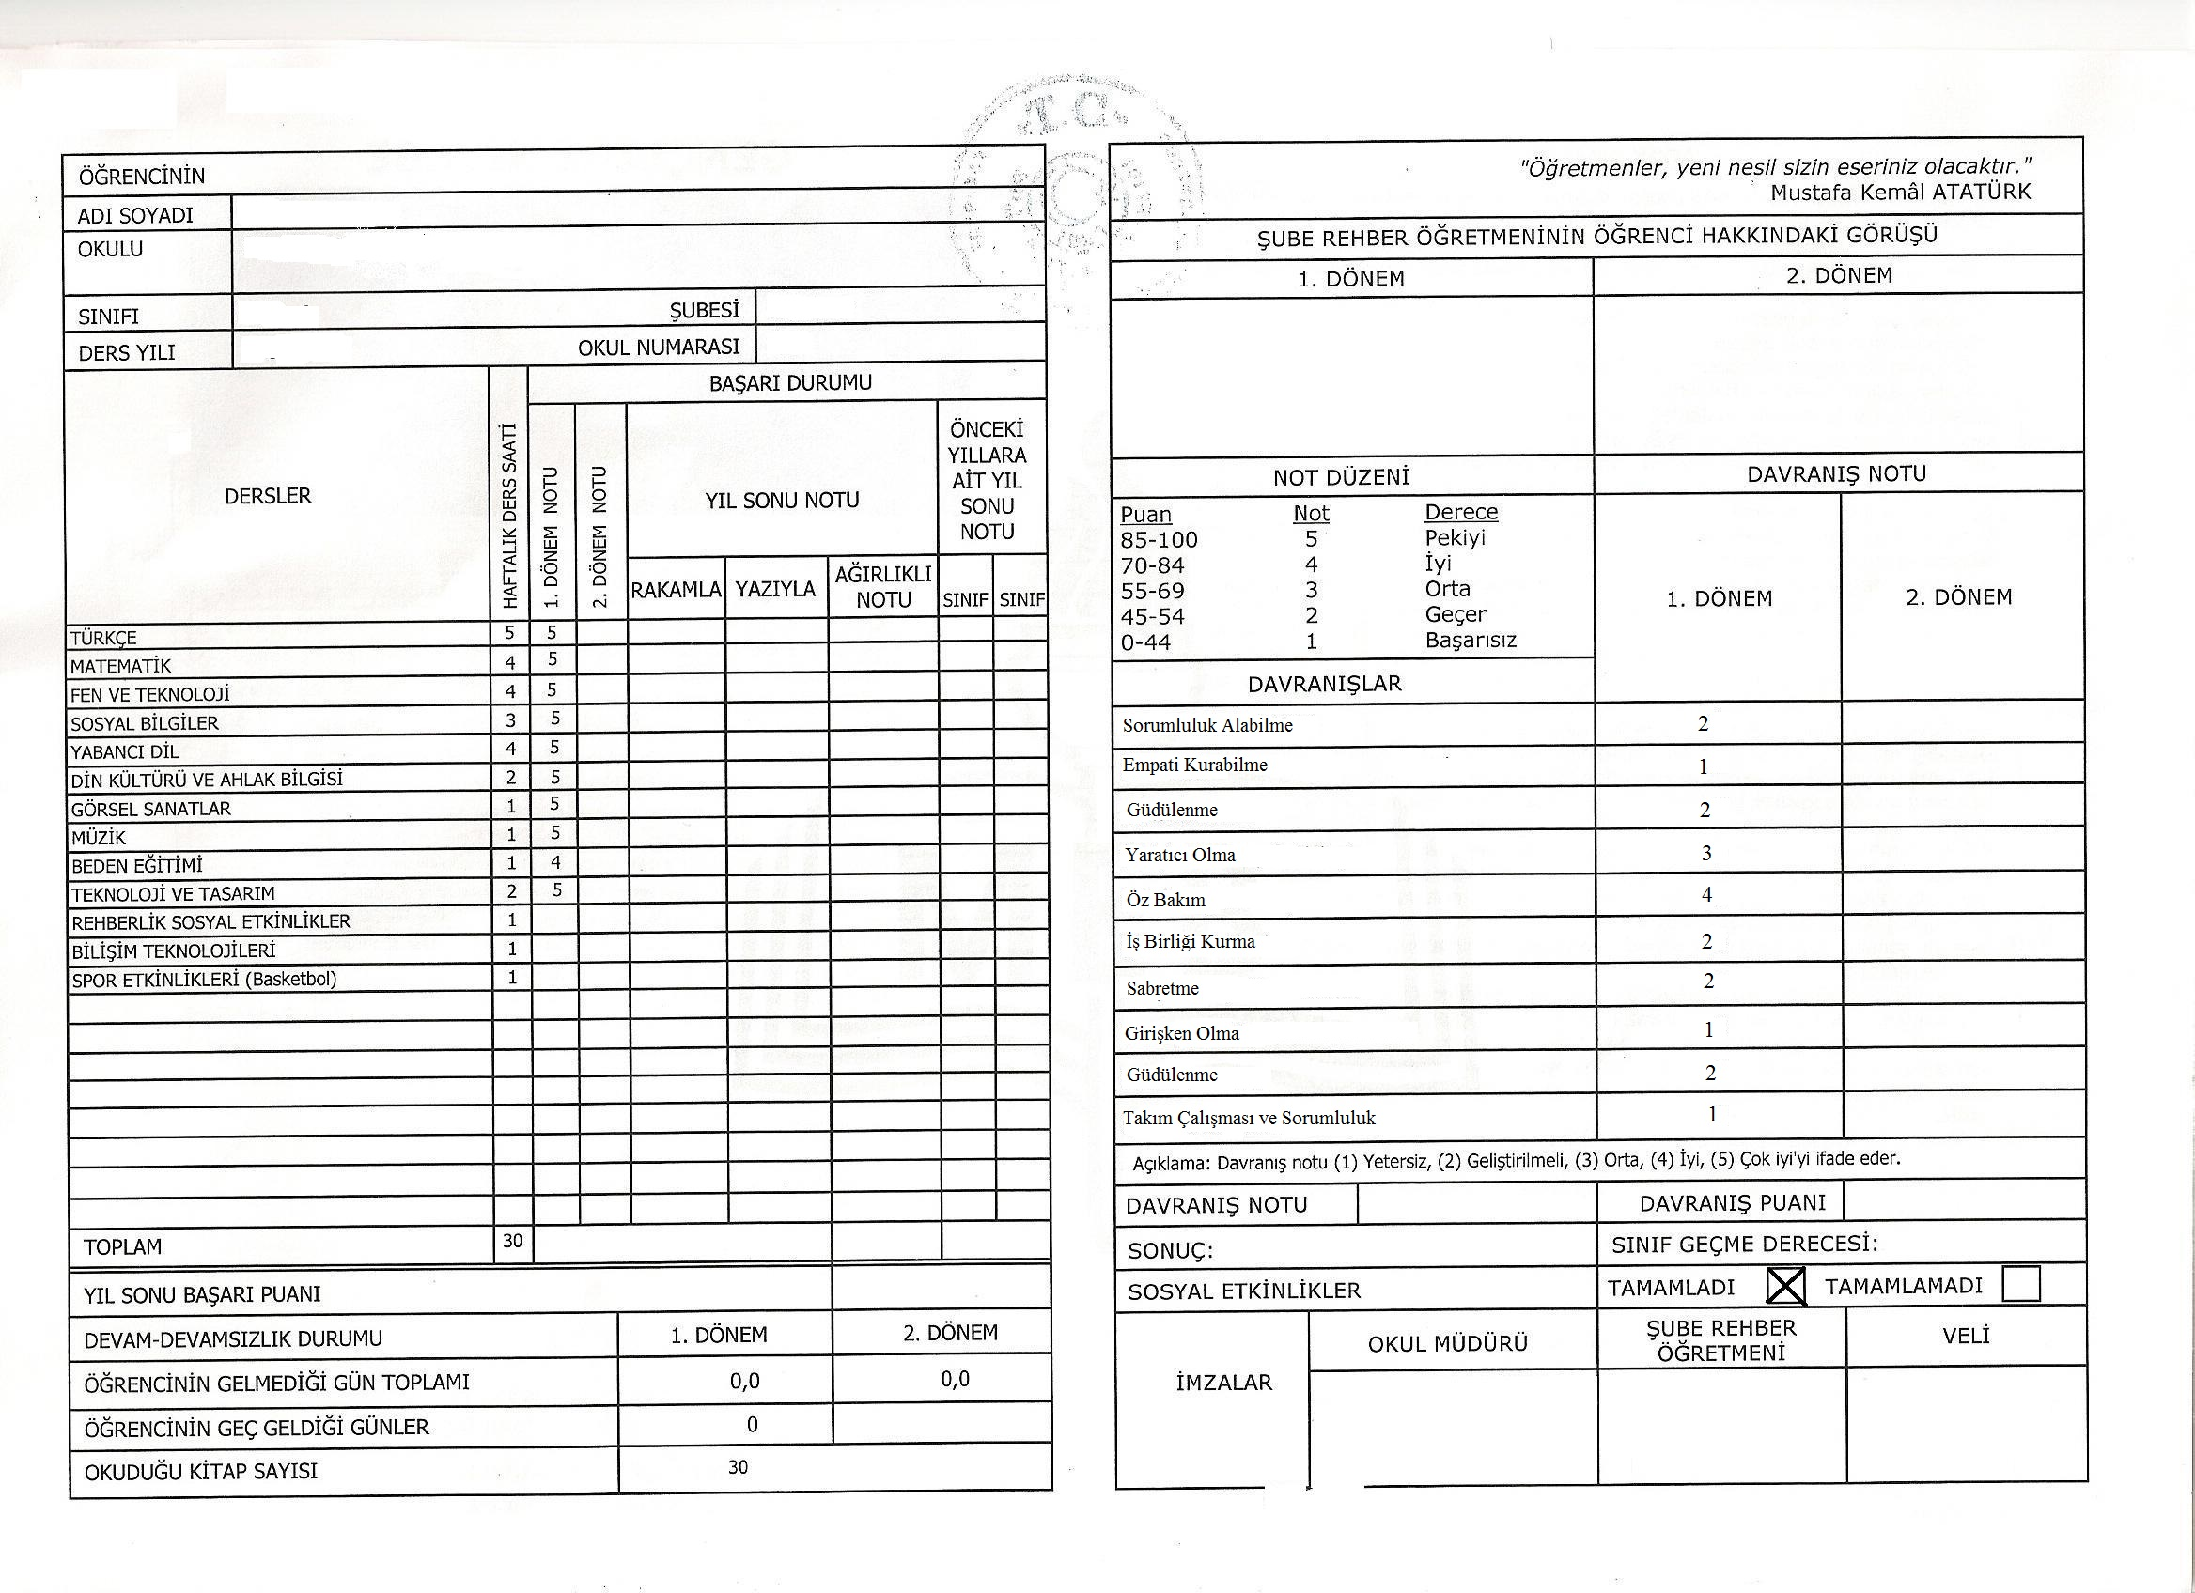
Hocam bizim çocuğun durumu nasıl?
Notes:
Örnek görsel üzerinden aileler açısından karnenin sol ve sağ tarafının ne derece önem taşıdığı tartışılır.

Slide 7
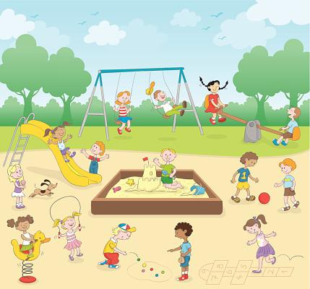
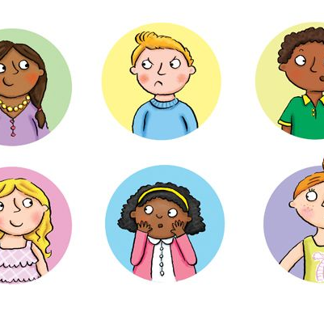
Sosyal-duygusal gelişim
Sosyal gelişim, başkalarıyla ilişki kurmayı ve bu ilişkilere değer vermeyi, benlikle ilgili duygulara ve zaman içinde çeşitli etkileşimlere sosyal uyum sağlamayı içerir.
Duygusal gelişim, çocuğun duygularının farkında olma, ifade etme, yönetme; başkalarının duygularını anlama ve bunlara tepki verme becerisini içerir.

Slide 8
Sosyal-duygusal beceriler
Sosyal duygusal beceriler ise; bireylerin yaşantısında sosyal hayata uyum sağlaması, duygularını anlayarak onları kontrol edebilmesi ve bu özelliklere dayalı olarak kendini ifade edebilmesi için gerekli özellikler olarak tanımlanmaktadır (Elias vd., 1997).
Eğitim alanında 2000’li yıllardan itibaren yaşanan dönüşüme bakıldığında; akademik becerilerin yanında sosyal duygusal becerilerin gelişimine de büyük önem verildiği ve sosyal duygusal becerilerin, çocukların genel gelişimini, zihinsel sağlığını ve akademik başarılarını büyük ölçüde etkilediği görülmektedir (Cristovao, Candeias ve Verdasca, 2020).

Slide 9
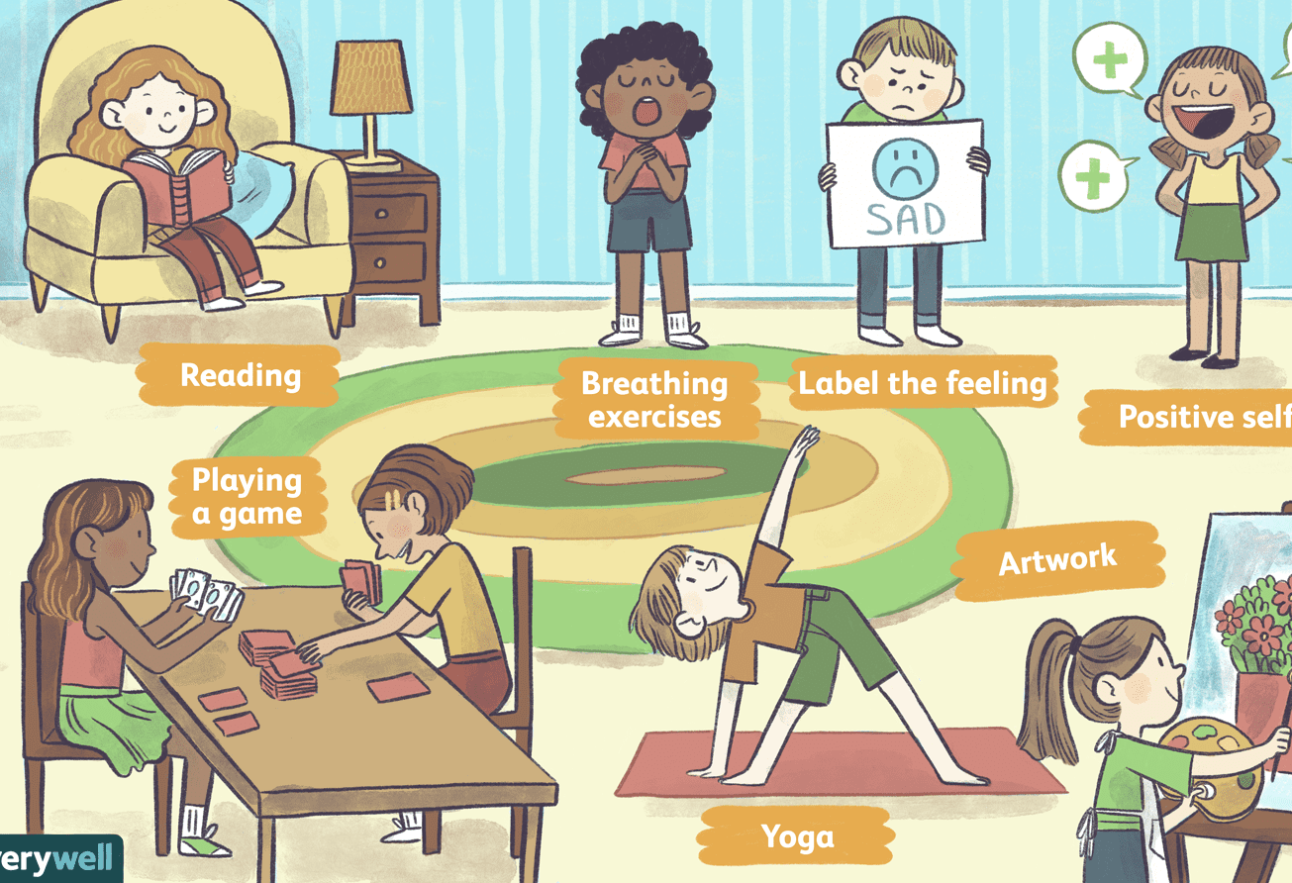
Sosyal Duygusal Beceriler
Sosyal duygusal beceriler, bireyin sağlıklı bir gelişim sağlaması için, duygusal zeka, duygu yönetimi/kontrolü, farkındalık, empati, sosyal ilişkileri düzenleme, merak, azim, sabır gibi becerileri içermektedir.
Empati geliştirmek, sorumluluk duygusu ile kararlar vermek, olumlu ilişkiler kurmak, doğru ve yanlış davranışları ayırt etmek ve zorlayıcı durumlarla etkin biçimde başa çıkabilmeyi kapsar.

Slide 10
Sosyal-duygusal beceriler
Sosyal-duygusal gelişim, çocukların genel gelişiminin ayrılmaz bir parçasıdır.
Sosyal-duygusal beceriler, çocukların başkalarıyla daha olumlu bir şekilde etkileşime girmesine yardımcı olur.

Slide 11
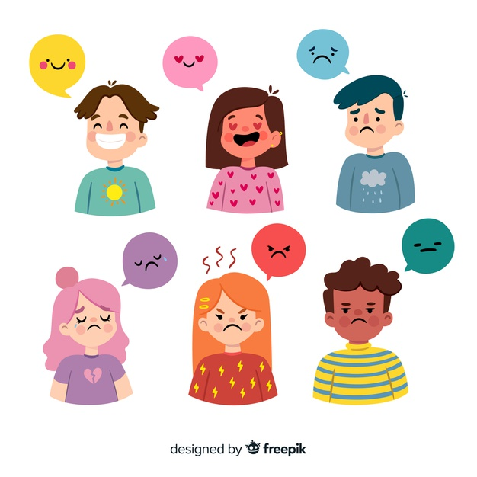
Sosyal Duygusal Beceriler
Sosyal-duygusal beceri örnekleri şunlardır:
Birinin üzgün olup olmadığını anlama ve iyi olup olmadığını sorma
Kendinizi arkadaşlarınıza, ebeveynlerinizden farklı bir şekilde ifade etme
Düşüncelerinizi ve hislerinizi anlama ve başkalarıyla ilişki kurabilme

Slide 12
Başkalarının bakış açılarıyla empati kurmak.
Sosyal problemleri, çatışmaları çözmek
Arkadaşlıklar kurmak ve sürdürmek.
Tekrar deneyebilmek, azim göstermek
Grubun bir parçası olarak işlem yapmak
İsteklerini erteleyebilmek, sabır göstermek

Slide 13
Sosyal ve Duygusal Becerileri Desteklenen Bireyler
Duygularını ifade edebilir, güçlü duygularını kendilerine ve başkalarına zarar vermeksizin yönetebilir,
Kendini sakinleştirme süreçlerini kullanabilir,
Dürtülerini kontrol edebilir ve problemlerini çözebilir,
Riskli davranışlardan uzak durur, stres yönetimi yapabilirler.

Slide 14
Duygusal Dayanıklılık
Duygusal Dayanıklı Bireylerin 7 Özelliği
Kişinin ani değişikliklere uyum sağlaması, zorlayıcı yaşam olayları karşısında sabırlı ve duygu kontrolü yüksek şekilde kalabilmesi, problem çözümüne katılım göstermesi olarak açıklanabilir.
1. Duygusal Farkındalık.
2. Sebat Edebilme.
3. Öz Kontrol.
4. İyimserlik.
5. Destek.
6. Perspektif Kazanma.
7. Espri Anlayışı.

Slide 15
Sosyal Duygusal Beceriler
Sosyal duygusal beceriler ya da sosyal duygusal öğrenme stratejileri; çocukların hazır bulunuşluklarını artırarak öğrenme sürecini kolaylaştırır, çocukların uyum kapasitelerini artırır, duygusal zeka ve duygusal yetkinliği artırarak davranış problemlerinin önlenmesinde/azalmasında rol oynar, akademik becerileri desteklediği gibi çocuk ve gençlerin genel zihinsel sağlığını artırır, merak duygusunu artırır, motivasyonu destekler ve çocukları değişen dünyanın taleplerine karşı güçlendirir.
(Durlak vd.,2011; Horan, 2022; Havighurst ve Harley, 2007; Wang vd., 2019; TÜSİAD, 2019; OECD, 2019; 2021).
Notes:
(Durlak vd.,2011; Horan, 2022; Havighurst ve Harley, 2007; Wang vd., 2019; TÜSİAD, 2019; OECD, 2019; 2021).

Slide 16
Sosyal Duygusal Beceriler
Sosyal duygusal beceri gelişimi desteklenen ve sosyal duygusal öğrenme süreçlerine katılımı daha yüksek olan çocukların psikolojik açıdan daha sağlam, duygularını ifade edebilen ve başkalarının duygularına empati gösterebilen, güçlü duygularını kendilerine ve başkalarına zarar vermeksizin yönetebilen, gerektiğinde kendini sakinleştirebilen, riskli davranışlardan uzak kalabilen ve problem çözmede daha başarılı çocuklar oldukları görülmektedir.
(Durlak vd.,2011; Horan, 2022; Havighurst ve Harley, 2007; Wang vd., 2019; TÜSİAD, 2019; OECD, 2019; 2021).
Notes:
(Durlak vd.,2011; Horan, 2022; Havighurst ve Harley, 2007; Wang vd., 2019; TÜSİAD, 2019; OECD, 2019; 2021).

Slide 17
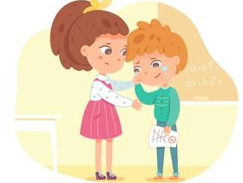
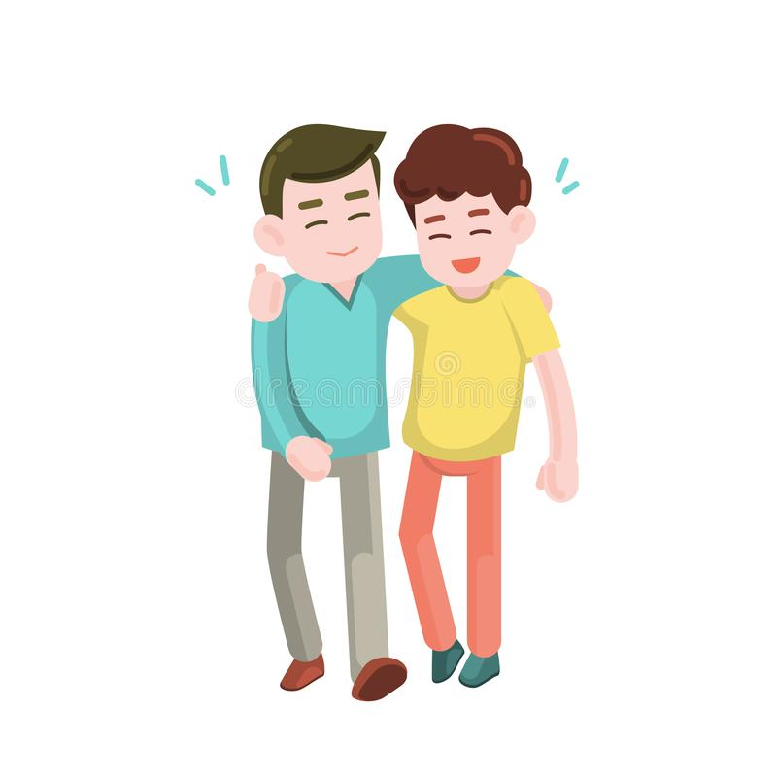
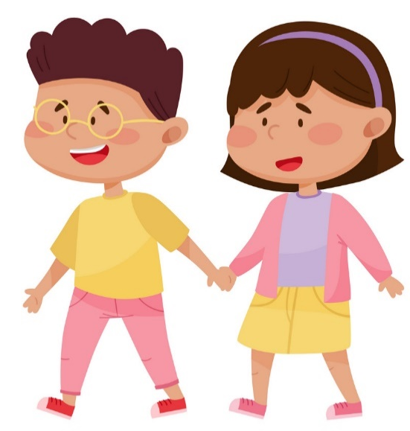
Öğretmenler ve veliler, sosyal-duygusal gelişimi& becerileri nasıl tanımlıyor?
Merak
Empati
Öz güven
Yıkıcı Olmayan Davranış
Sosyallik/Girişkenlik
Güven/İnanma

Slide 18
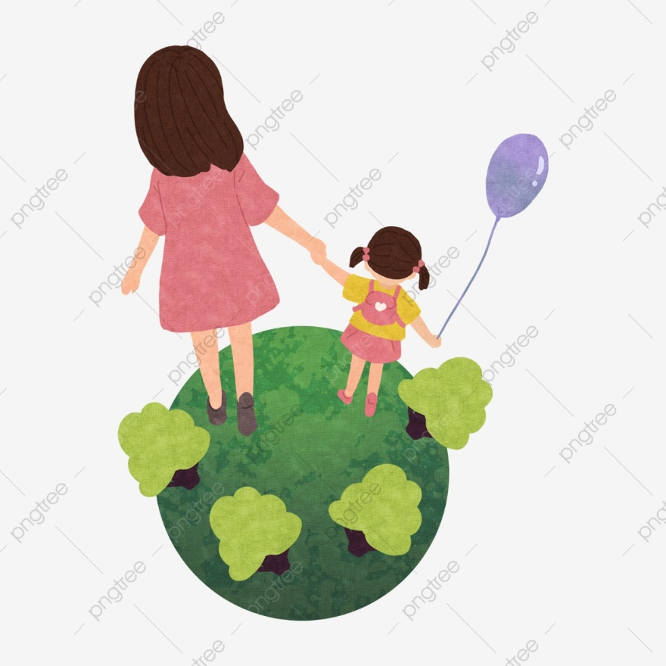
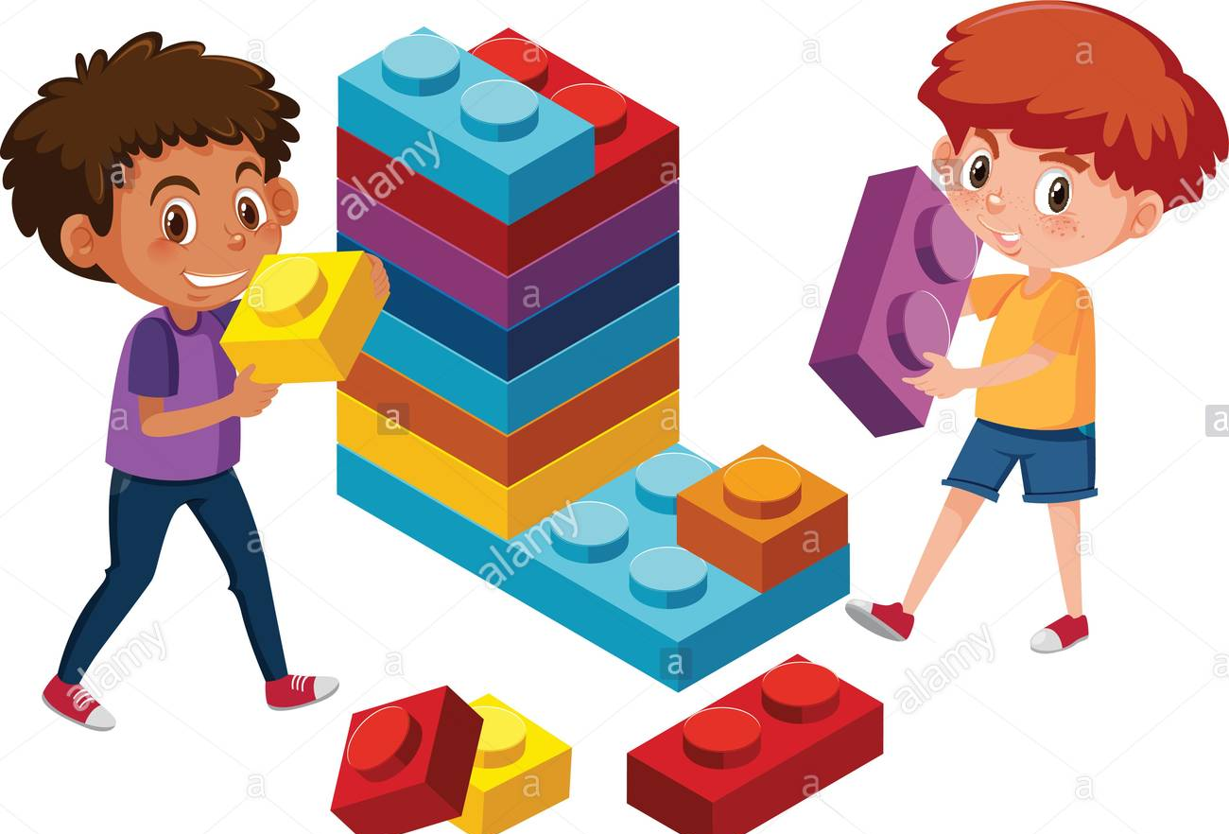
Sosyal-duygusal gelişim bilişsel gelişimi destekler.
Görevlerde ısrar etme
Yeni yaklaşımlar deneme
Sorunlarla başa çıkma

Slide 19
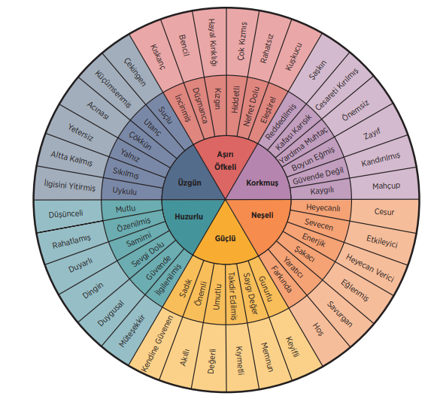

Slide 20
Yaşam Boyu Sosyal Duygusal Beceri Gelişimi

Slide 21
Yaşam Boyu Sosyal Duygusal Beceri Gelişimi
Notes:
Isınma: 7 gönüllü seçilir, her biri yaşamın bir dönemini canlandırır ve rol oynama bitiminde o döneme özgü temel ihtiyaçların ve gerekli sosyal duygusal becerilerin neler olduğu tartışılır.

Slide 22
Yaşam boyu beceri gelişimi: OECD anketlerine genel bir bakış
 | Uluslararası Erken Öğrenme ve Çocuk İyi Oluşu Çalışması (IELS) 5 yaşında | Sosyal ve Duygusal Beceriler Üzerine Çalışma (SSES) 10 Yaşında | Uluslararası Öğrenci Değerlendirme Programı (PISA) Ve SSES 15 yaşında | Yetişkin Yeterliliklerinin Uluslararası Değerlendirmesi (PIAAC) 16-65 yaşında
Bilişsel yetenekler: | Okuryazarlık Aritmetik |  | Okuma Matematik Bilim | Okuryazarlık Aritmetik Problem Çözme
Karma bilişsel ve sosyal ve duygusal beceriler | Zihinsel Esneklik Engellenme Çalışan Bellek | Kritik Düşünce Yaratıcılık Üst-Biliş | İşbirlikçi problem çözme Küresel yeterlilik Üst-Biliş Yaratıcı düşünme | Uyarlanabilir Problem Çözme Meta-Biliş Stratejileri
Sosyal ve duygusal beceriler | Empati Güven Toplum yanlısı sosyal beceriler Yıkıcı olmayan davranış | Görev Performansı Duygusal Düzenleme İş birliği Açık fikirlilik Başkalarıyla etkileşim kurmak | 5 alan/etki alanı (SSES) Öz yeterlilik (PISA) Gelişim odaklı zihin/ gelişim zihniyeti (PISA) Hedef yönelimi (PISA) | Dürüstlük Açık Fikirlilik Öz Yeterlilik Başkalarıyla İlişkiler

Slide 23
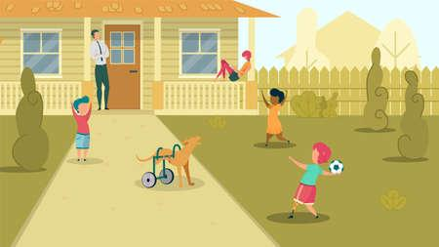
Erken Çocukluk Döneminde Sosyal Duygusal Beceriler & Yaşamsal Sonuçlar
Ev çevresi
Bireysel özellikler
Erken Öğrenme Çıktıları
Yaşam Sonuçları
Genel iyi oluş hali.
Yaşam Memnuniyeti
Fiziksel ve zihinsel sağlık.
Eğitimsel başarı ve kazanım.
İstihdam, gelir, sosyo-ekonomik durum.
Vatandaşlık.
Beliren okuryazarlık becerileri.
Beliren aritmetik becerileri.
Öz Düzenleme.
Sosyal ve duygusal beceriler.
Topluluk

Slide 24
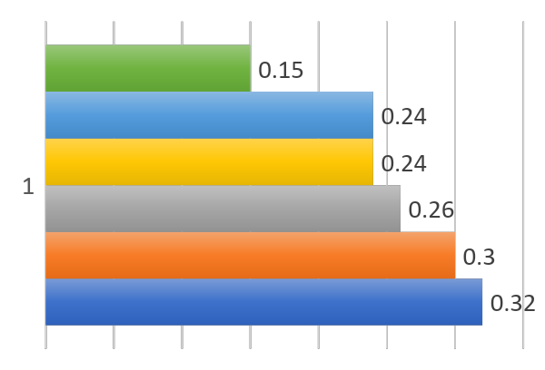
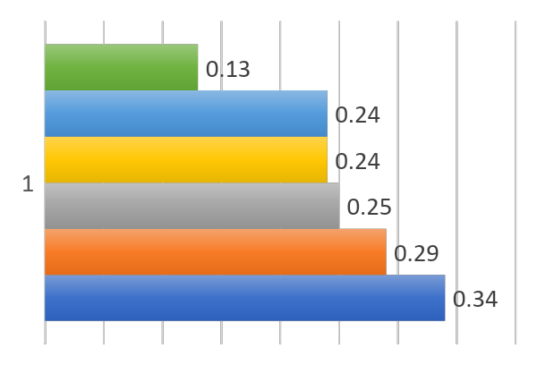
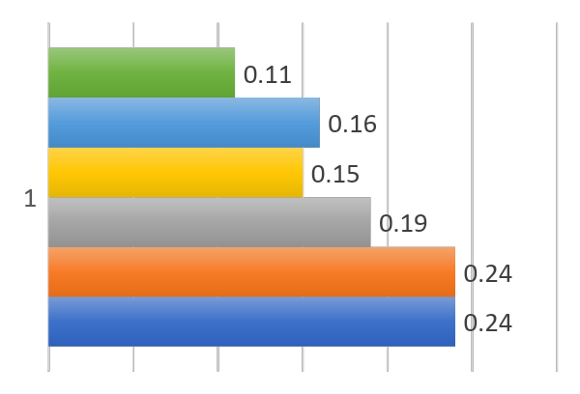
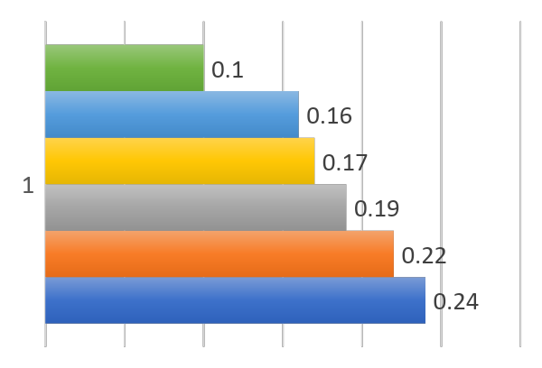
Sosyal-duygusal gelişim, bilişsel becerilerle ilişkilidir.
Çubuklar, her bir sosyal-duygusal beceri ile gösterilen bilişsel beceri arasındaki ilişkiyi gösterir. Çubuk ne kadar uzun olursa, ikisi arasındaki ilişki o kadar güçlü olur. Tüm korelasyonlar istatistiksel olarak anlamlıdır.
Beliren okuryazarlık
Beliren aritmetik
Çalışan bellek
Zihinsel esneklik

Slide 25
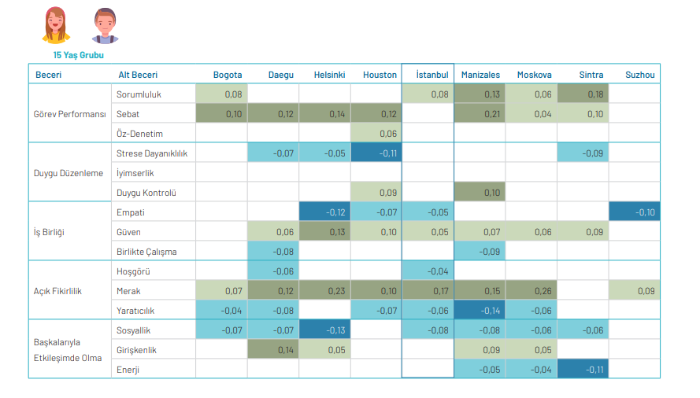

Slide 26
Kavram Yanılgısı
Davranışları izleme, duyguları kontrol etme, olumlu ilişkiler kurma ve sürdürme
Sosyal Duygusal Beceri
Social-Emotional Competence
Sosyal Duygusal Öğrenme
Social Emotional Learnimg
Alt Beceriler

Slide 27
NEDİR VE NE DEĞİLDİR?
1) Sosyal duygusal öğrenme ile sosyal duygusal gelişim aynı kavramlardır.
2) Sosyal duygusal öğrenme kavramının hedef kitlesi çocuklardır.
3)Sosyal duygusal öğrenme becerileri akademik olarak başarılı olan çocuklar için gerekli değildir.
4) Sosyal duygusal öğrenme becerilerinin gelişimi sadece okulda/evde/sosyal yaşantısında problem yaşayan bireyler içindir.
5) Çocuklarda Sosyal Duygusal Öğrenme becerilerinin gelişimi üzerine eğitimler okullar/eğitim kurumları/kurslar tarafından verilmektedir. Dolayısıyla bu alanda ailenin rolü daha azdır.
6) Sosyal Duygusal Öğrenme becerileri gelişmiş olan bireyler/çocuklar hiç sorun yaşamazlar.
7) Sosyal Duygusal Becerileri gelişmiş olan kişiler problem yaratan durumlarda kendilerinden fazlaca ödün verirler, başkaları tarafından ezilirler ve duygusal açıdan yıpranırlar.

Slide 29
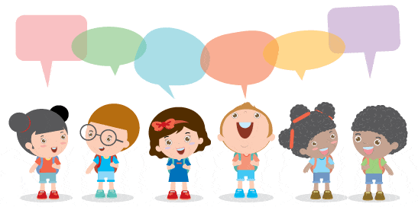
SOSYAL DUYGUSAL ÖĞRENME
Sosyal Duygusal Öğrenme (SDÖ) kendimizi, ilişkilerimizi ve işimizi etkili ve ahlaklı biçimde yönetmek için ihtiyaç duyduğumuz becerileri içerir.
SDÖ, tüm gençlerin ve yetişkinlerin sağlıklı kimlikler geliştirmek, duyguları yönetmek ve kişisel ve kolektif hedeflere ulaşmak, başkaları için empati kurmak ve göstermek, destekleyici ilişkiler kurmak ve sürdürmek için bilgi, beceri ve tutumları edindikleri ve uyguladıkları süreçtir.

Slide 30
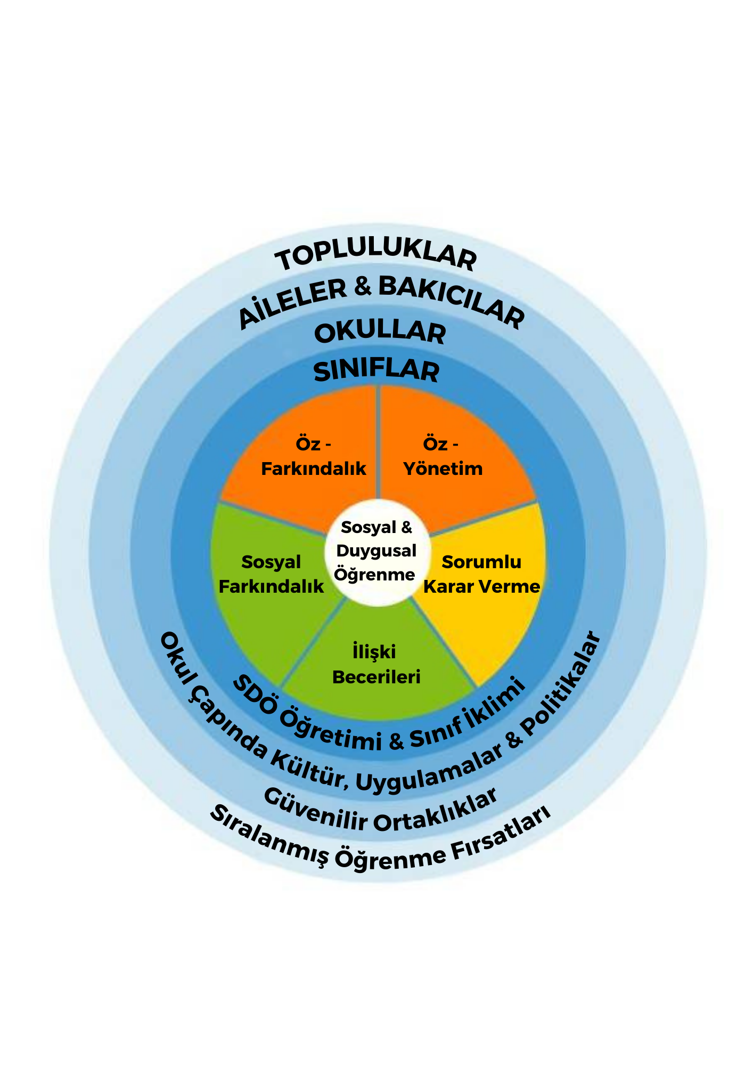
SOSYAL DUYGUSAL ÖĞRENME
Collaborative for Acedemic, Social and Emotional Learning (CASEL) sosyal duygusal öğrenmeyi, tüm gençlerin ve yetişkinlerin sağlıklı kimlikler geliştirmek, duyguları yönetmek ve kişisel ve toplu hedeflere ulaşmak, başkaları için empati hissetmek ve göstermek, destekleyici ilişkiler kurmak, sorumlu kararlar almak, sürdürmek ve başarılı olmak için bilgi, beceri ve tutumları edindiği ve uyguladığı bir süreç olarak tanımlanmaktadır (CASEL, 2022).

Slide 31
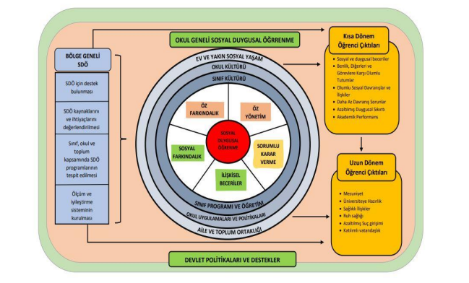

Slide 32
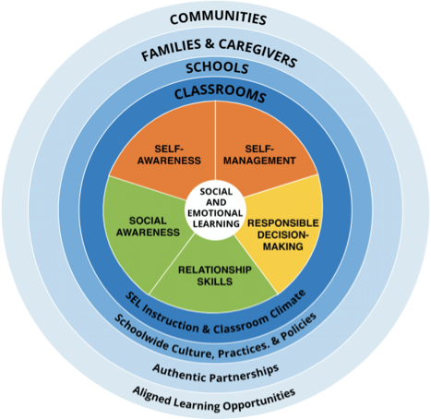
The
CASEL 5...
Beş geniş ve birbiriyle ilişkili yetkinlik alanı:
Öz farkındalık
Öz yönetim
Sosyal farkındalık
ilişki becerileri
Sorumlu karar verme
@caselorg | #WhatisSEL
Notes:
The CASEL 5 can be taught and applied at various developmental stages from childhood to adulthood and across diverse cultural contexts. Many school districts, states, and countries have used the CASEL 5 to establish preschool to high school learning standards and competencies that articulate what students should know and be able to do for academic success, school and civic engagement, health and wellness, and fulfilling careers.
Updated descriptions of competencies and added additional bulleted examples to reflect the growing research and more inclusive understanding of competence development and SEL as a lever for equity and excellence
Includes attention to children, adolescents, and adults
Note that bullets are examples not exhaustive

Slide 33
ÖZ - FARKINDALIK
Bireylerin kendi duygu, düşünce ve değerlerini tanıyıp bunların davranışlarını ne düzeyde ya da nasıl etkilediğinin farkına varması yetkinliğidir. Ayrıca öz farkındalık kişinin kendisini doğru algılamasını, duygularını tanımlamasını, güçlü yanlarını ve bireysel sınırlarını doğru bir şekilde fark etmesini içermektedir.
Örneğin:
kişinin duygularını isimlendirmesi,
kendisi hakkında gerçekçi bir algıya sahip olması,
güçlü yönlerini bilmesi,
öz güven ve öz yeterlik sahibi olması
@caselorg | #WhatisSEL
Notes:
Self Awareness: which includes, for example, how we understand our cultural and linguistic assets, as well as our prejudices and biases

Slide 34
ÖZ - YÖNETİM
Farklı durumlarda bireylerin duygu, düşünce ve davranışlarını başarılı bir şekilde düzenleme ve dengeleme yetkinliğidir. Ayrıca öz yönetim akademik ve kişisel alanda kişinin kendisine hedef koymasını ve bu hedefler doğrultusunda çaba sarf etmesini içermektedir
Örneğin:
Kişinin dürtülerini kontrol edebilmesi,
stresi etkili bir şekilde yönetebilmesi,
hedef koyabilmesi ve
bu hedefleri doğrultusunda planlama ve yönetme yapabilmesi,
öz disiplin ve öz motivasyona sahip olma
@caselorg | #WhatisSEL
@caselorg | #WhatisSEL
Notes:
Self Management: which includes how we set both personal and collective goals and take collective action to effect change

Slide 35
SOSYAL FARKINDALIK
Farklı kültür ve geçmişe sahip olan bireylerde dahil olmak üzere bireylerin başkalarının bakış açısının farkında olma ve başkaları ile duygudaşlık kurma yeterliği olarak tanımlanabilir. Ayrıca sosyal farkındalık başkalarına saygı duyma, bireylerin davranışları altında yatan kültürel süreçleri anlama, aile, okul ve toplumun kaynaklarını destekleme ile ilişkilidir.
Örneğin:
farklı bakış açılarını anlamak,
diğerleri ile duygudaşlık kurmak,
farklılıklara ve başkalarına saygı duymak
@caselorg | #WhatisSEL
@caselorg | #WhatisSEL
Notes:
Social Awareness: which includes how we understand diverse social norms, including unjust ones, and understand the systemic influences on our behaviors

Slide 36
İLİŞKİSEL BECERİLER
Bireyin farklı kültür ve geçmişe sahip olan kişiler ile sağlıklı ve yapıcı bir ilişki kurma ve sürdürme yetkinliği olarak tanımlanabilir. İlişkisel beceriler sosyal katılım, etkili iletişim, sosyal baskıya karşı dayanma, olumlu çatışma çözme becerileri ile ilişkilidir
Örneğin:
iletişim,
sosyal katılım,
ilişki kurma ve
takım çalışması
@caselorg | #WhatisSEL
@caselorg | #WhatisSEL
Notes:
Relationship skills: which includes how we demonstrate cultural competency and stand up for the rights of others
Collaborating
Good relationships
Managing conflict
Showing leadership
seeking/offering help
Standing up for rights of others

Slide 37
SORUMLU KARAR VERME
Bireyin sosyal ilişkilerinde ve davranışlarında etik kuralları, sosyal normları ve güvenlik kaygılarını dikkate alarak sağlıklı bir şekilde seçim yapabilme yetkinliğidir. Sorumlu karar verme becerileri bireyin kendisi ve başkalarının iyiliğini dikkate alarak karar vermeyi, durum analizi yapmayı, öz eleştiri yapmayı ve etik sorumlulukları dikkate almayı içermektedir.
Örneğin:
kişinin sorunlarını tanıması,
Durum analizi yapması,
sorun çözme, değerlendirme, geri bildirim alma ve izleme becerilerine sahip olması
@caselorg | #WhatisSEL
@caselorg | #WhatisSEL
Notes:
Responsible decision-making: which includes how we work toward solutions to personal or social problems, and how we support collective well-being

Slide 38
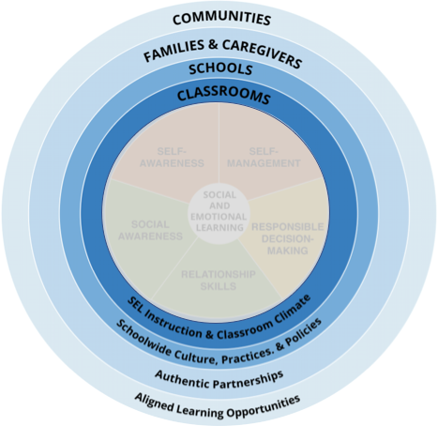
Anahtarlar
CASEL çerçevesi, tüm öğrencilerin sosyal, duygusal ve akademik öğrenimini geliştirmek için sınıfların, okulların, ailelerin ve toplulukların temel ortamlarında eşitlikçi öğrenme ortamları oluşturmanın ve uygulamaları koordine etmenin önemini vurgulayan sistemik bir yaklaşım benimsiyor.
@caselorg | #WhatisSEL
Notes:
Rings/settings
These competencies are not developed inside a vacuum but our learning and development is shaped by our interactions, relationships, and environments.
This is why CASEL’s framework also emphasizes the role of settings and authentic school-family-community partnerships that coordinate practices across learning environments.
While the core competencies have received more focus, we really want to make sure people are using the whole framework and are trying to elevate the importance of these rings, which represent the settings where students live and learn.
First, it’s important to understand that these settings are part of broader context of systems with inherent inequities based on race and other factors. SEL offers a way for adults and students to acknowledge and respond to these inequities.

Slide 39
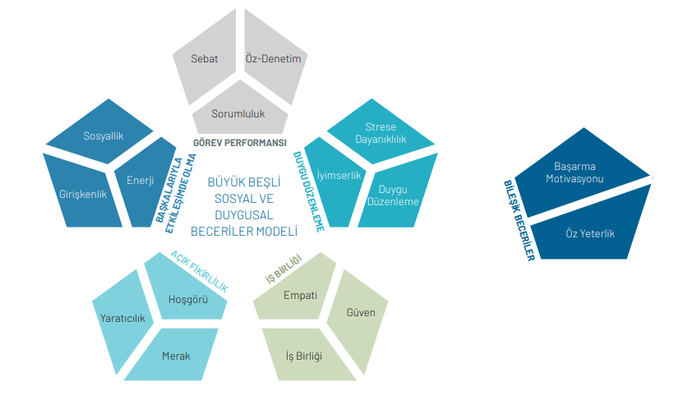
OECD Sosyal Duygusal Öğrenme

Slide 40
Sosyal Duygusal Öğrenmeyi Etkileyen Faktörler

Slide 41
Yaş??

Slide 42
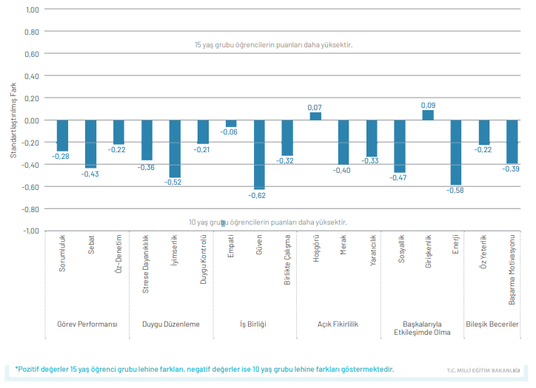

Slide 43
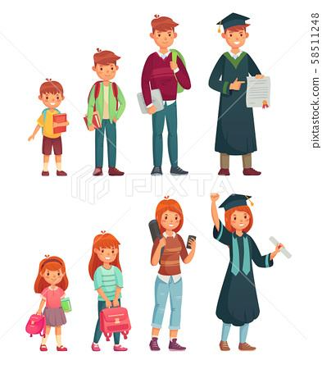
Erken dönem sosyal-duygusal becerilerin uzun vadeli sonuçları/etkileri
Bebeklik ve erken çocukluk dönemindeki sosyal-duygusal gelişimin, yaşam boyunca iyi bir zihinsel sağlık ve esenlik için temel oluşturduğu düşünülmektedir.
Öz düzenleme, motivasyon ve kişilerarası beceriler gibi sosyal-duygusal özellikler, okulda ve işyerinde başarıda büyük rol oynar.
Eğitimsel kazanımlar
Sosyo-ekonomik durum ve gelir
Akıl sağlığı
İyi oluş

Slide 44
Cinsiyet ??

Slide 45
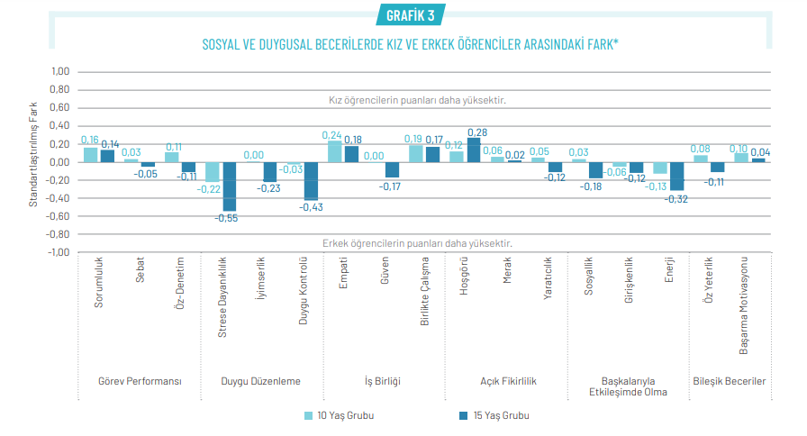
Cinsiyete Dayalı Farklılıklar
Notes:
Görüldüğü gibi, kız ve erkek öğrencilerin sosyal ve duygusal beceri puan ortalamaları arasındaki farklar becerilere göre önemli değişimler göstermektedir. Kız öğrenciler özellikle görev performansı, iş birliği ve açık fikirlilik becerilerinde daha yüksek ortalama puanlara sahip iken erkek öğrencilerin duygu düzenleme ve başkalarıyla etkileşimde olma becerilerindeki ortalama puanları daha yüksektir.

Slide 46
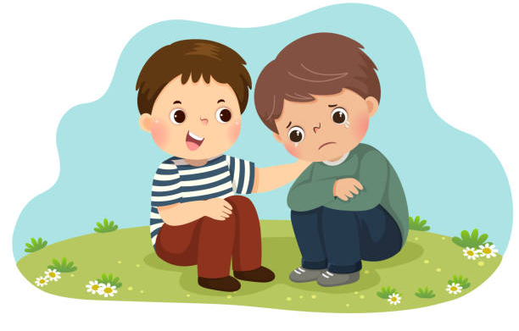
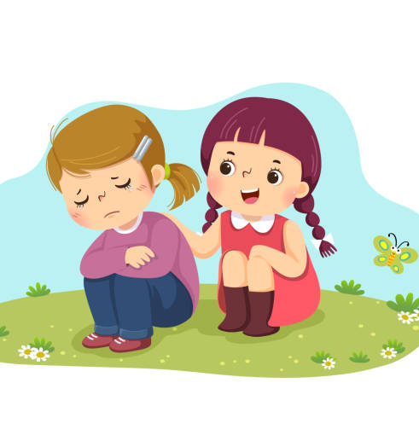
Cinsiyet farklılıkları açısından Empati Örneği
Öğretmenleri tarafından 'sıklıkla/her zaman' empatik davranışlar sergilediklerini bildiren kız ve erkek çocukların yüzdeleri
Kızlar - Erkekler
Çocuk, mutlu, üzgün veya kızgın
olduklarında başkalarının duygularını anlar. %82 - %69
Çocuk, başkalarının mutluluğuna olumlu tepki verir. %75 - %63
Çocuk, kitaplardaki veya hikayelerdeki insanların
sorunlarından duygusal olarak etkilenir. %49 - %33
Çocuk, üzüldüklerinde başkalarını
teselli etmeye çalışır. %52 - %28
Çocuk diğer çocuklara yardımcı olur
(örneğin birisi incinir veya üzülürse). %73 - %55
Çocuk başkalarının duygularını dikkate alır. %62 - %44
EMPATİ

Slide 47
... Ve merak için
Öğretmenleri tarafından 'sıklıkla/her zaman' merak gösterdiklerini belirten kız ve erkek çocukların yüzdeleri.
Kızlar - Erkekler
Çocuk meraklıdır, keşfetmeyi
veya yeni şeyler denemeyi sever. %64 - %61
Çocuk birçok farklı şeye ilgi duyar. %66 - %61
Çocuk yeni şeyler öğrenmeyi sever. %73 - %64
MERAK

Slide 48
Sosyo ekonomik düzey ??

Slide 49
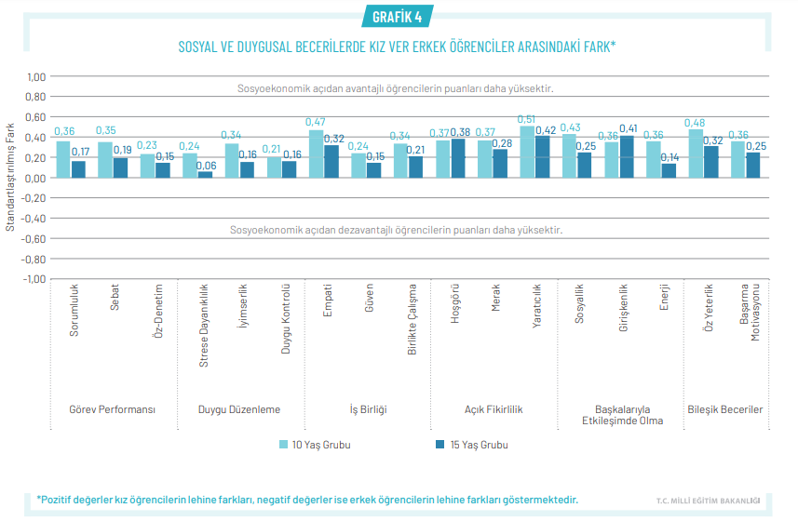
Sosyo-ekonomik duruma dayalı farklılıklar

Slide 50
Çocukların davranışları bağlama göre değişebilir- Aile ve Öğretmen değerlendirme
Ebeveynler, çocukların sosyal-duygusal öğrenme becerilerini öğretmenlerden daha olumlu değerlendirmektedir
Bunun olası nedenleri;
Ev ve okulun farklı bağlamlar olması, farklı ilişki biçimlerinin geliştirilmesi.
Öğretmenlerin bu yaşta daha fazla sayıda çocukla etkileşimde olması ve genel gelişimsel seyri takip edebilmesi.

Slide 51
Sosyal Duygusal Öğrenmeyi Destekleyen Faktörler

Slide 52
Bu genç ne yapabilir?
Notes:
Grubun en genç üyesi belirlenir; sonra tüm gruba bu genç ne yapabilir sorusu sorulur; mümkün olan en olumlu yanıt gelene kadar beklenir; nedenleri sorulur; yanıtın benlik saygısı ile ilişkisi tartışılır; yapabilecekleri ile ilgili olarak anksiyete düzeyi sorulur ortadaki kişiye; bilmek ve yapacak gücü bulmak; duygu düşünce davranış ilişkisi vb kavramlar üzerinden önceki günlerin genel bir değerlendirmesi yapılır. bu noktada çocuklara geribildirim verirken çocukların yapabildikleri üzerinden gitmeye önem vermek hakkında konuşulur. Videogeribildirimlerin önemi açıklanır.

Slide 53
Sosyal- duygusal becerilerin geliştirilmesinde okul önemli bir role sahiptir
Olumlu ve kaliteli sosyal ve duygusal öğrenme programların uygulandığı okullardaki çocuklar daha mutlu, daha iyimser, daha iyi sosyal desteğe sahip ve okullarından, ailelerinden, toplumlarından, arkadaşlarından ve kendilerinden daha memnunlardır.

Slide 54
Sosyal duygusal beceriler öğrenmeyi ve akademik becerileri nasıl etkiliyor?
Öğrenmeye engel olabilecek davranışları azaltır.
Öğretmen-çocuk etkileşimini güçlendirir
Yaşayarak öğrenmeyi destekler.
Konuların daha iyi anlaşılmasını destekler
Bilişsel gelişimi hızlandırır

Slide 55
Okulda Sosyal Duygusal Öğrenme Becerileri
Sosyal duygusal öğrenme becerilerine sistemli şekilde yer verilen okullarda çocuklar;
Duygularını tanır ve adlandırabilirler,
Kendi istek ve ihtiyaçlarını fark edip uygun şekilde ifade edebilir ve gerektiğinde yönetebilirler,
Karşısındakinin ne hissettiğini anlayıp, onlara ihtiyacı olan ilgiyi verebilirler,
Yoğun duygularını fark edip sakinleşme adımlarını uygulayabilirler,
Problemlerini uygun şekilde ifade edip, etkili problem çözümlerini deneyebilirler,
Zor durumlar karşısında verilecek dürtüsel tepkinin sonuçlarını öngörebilir ve herkes için uygun çözümü seçmeyi denerler,
Sorumlu karar verme ve uygulama süreçlerini uygularlar.

Slide 56
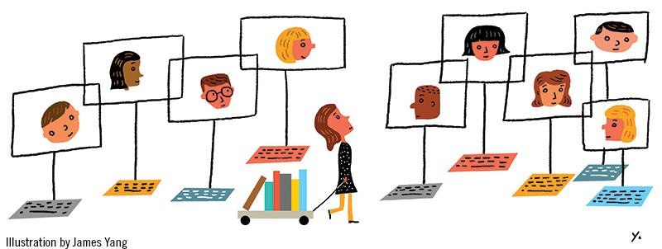
Öğretmenin Rolü
Öğretmenliğin giderek daha ilişkisel ve duygusal bileşenlere sahip bir meslek haline geldiği ifade edilmektedir (Hargreaves,2000).
Öğrenmenin bilişsel yanı kadar duyuşsal boyutunun önem kazandığı ve buna paralel olarak öğretmenlerin öğrenme ortamlarındaki duygu odaklı iletişimlerinin dikkat çektiği bilinmektedir.
Özellikle Covid-19 pandemisi süresince, sosyal duygusal öğrenme stratejileri öğretim programının önemli bir bileşeni haline gelmiştir.

Slide 57
Öğretmenin Rolü
Sınıf öğretmenleri ile gerçekleştirilen çalışmalarda;
öğretmenlerin kendi duygusal yetkinliklerinin mesleki yeterlik algılarını etkilediğini;
öğretmenlerin öğretime ilişkin duygularını düzenledikleri takdirde sınıf duygusal ikliminde, öğrenci ve veliler ile etkileşimlerinde, kişisel ve mesleki kimlikleri ile bakım ve öğretime ilişkin etik uygulamalarında olumlu etkileri olduğu bulunmuştur.
Notes:
Ciucci, Baroncelli ve Toselli (2015) bu durumu, öğretmenlerin duygularını mesleki ve etik normları uygulamak üzere bilinçli olarak kullanan duygu işçileri (emotion labour) oldukları şeklinde yorumlamaktadır.

Slide 58
Öğretmenin Rolü
Bu nedenle; sosyal duygusal öğrenme ile ilişkili beceriler öğretmenlere sunulan mesleki gelişim fırsatları arasında yer almalıdır.
Öğretim programı ve öğrenme ortamı sosyal duygusal öğrenmeyi desteklediği takdirde öğretmenlerin doğrudan ve dolaylı şekilde sosyal duygusal becerilerin öğretimine odaklanabilmesi mümkün olacaktır.
Öğretmenler ayrıca model olma ve duygu koçluğu yoluyla da çocuklarda sosyal duygusal becerilerin öğrenilmesine destek olabilecektir.

Slide 59
Öğretmenin Rolü
Öğretmenin doğrudan etkisi
Müfredat ve etkinlik odaklı sosyal ve duygusal beceri öğretimi
Sınıf içi etkileşimler
Öğretmenin dolaylı etkisi
Doğal öğretim
Model olma
Duygu koçluğu

Slide 60
Sosyal Duygusal Beceri Gelişiminde Önemli Paydaşlar
Bir çocuk okulda sosyal duygusal öğrenme becerileri kazanıyor fakat evde kendisine bakım veren yetişkinler onun duygularına ve sosyal yetkinliklerine karşı ilgisiz kalıyor ya da sınırlı rehberlik sunuyorsa (örneğin çocuk öfkelendiğinde yetişkin onu bastırmaya çalışıyor ve “tamam, senin oyun zamanın bitti, gidip sessiz köşede oturup düşüneceksin” diyerek çocuğa bir ders vermeye çalışıyor) çocuğun bu becerileri genelleyebilmesi güçleşmektedir.

Slide 61
AİLE
Çocukları olumsuz duygular yaşadıklarında ya da gündelik hayatta çeşitli zorlayıcı deneyimlerle karşılaştıklarında, aileler ne gibi tepkiler verirler?

Slide 62
AİLE
Hayatı öğrensin hocam…
Biz çocukken bunlar mı vardı?
Ama o çok küçük…
Arkadaşı oğluma bağırmış, siz bu tartışmaya müdahil olmamışsınız?
Aman onlar daha çocuk…
Biz de çocuk olduk ama….
Bu ifadelerde ne tür kavram yanılgıları var?

Slide 63
AİLE
Ağlarsan kızarım/seninle konuşmam.
Bunda ağlanacak ne var?
Bir daha kardeşine vurduğunu görmeyeceğim.
Korkacak bir şey yok ki bunda!
Benim oğlum/kızım asla korkmaz, çok cesurdur.
Yemezsen büyüyemezsin.
Davranışlara yönelttiğimizi sandığımız tepkiler; aslında arka plandaki duygulara verdiğimiz olumsuz tepkiler olabilir mi?

Slide 64
Peki, yerlerine ne koyacağız?
Bu tekniklerin tümünü birden kullanarak çocukların duygularına rehberlik etmeye «duygu koçluğu» (Emotion Coaching) adı verilir.
Duygulara yönelik destekleyici tepkiler neler olabilir?
Duyguyu dikkate alma,
probleme ve duyguya odaklı tepkiler,
yatıştırma,
fiziksel temas,
duygu ifadesini cesaretlendirme,
empati,
soru sorarak netleştirme,
duygular hakkında konuşma,
duyguları tartışma…

Slide 65
Dünyamızı duygular yönetiyor? Farkında mısınız?

Slide 66
Evimizi ve Sınıflarımızı da duygular yönetiyor olabilir mi?

Slide 67
“ Duygu Avı” Oyunu
- Düşündüğünüz duyguyu çizin.
- Arkadaşınızdan çizdiğiniz duygunun ne olduğunu tahmin etmesini isteyin.
- Şimdi sıra arkadaşınızda.

Slide 68
DUYGU SOSYALLEŞTİRME
Duygu sosyalleştirme, çocukları olumlu veya olumsuz duygular yaşadıkları anlarda yetişkinlerin, çocukların duygularına verdikleri tepkiler ve onlarla kurdukları iletişim olarak tanımlanmaktadır.
Model olma, duyguya özgü durumsal tepkiler verme ve duygu koçluğu yoluyla sergilenen davranışlar bütünüdür.

Slide 69
DUYGU KOÇLUĞU
Ebeveynlerin ya da öğretmenlerin çocuklarının duygularına verdikleri tepkiler yoluyla onlara duyguları öğretme, kendi duygularını ifade etme şekilleri ile onlara model olma, duyguların nedenleri ve sonuçları hakkında konuşma, tartışma ve duygulara rehberlik etme sürecidir.

Slide 70
DUYGU KOÇLUĞU
Duyguları dikkate almak ve davranışların arkasındaki motivasyonu, ihtiyacı anlamak için bir çerçeve sunar;
Yetişkinin kendi duygularını dikkate alması ve bu sayede çocuğunu anlaması için bir araçtır;
Çocukların davranış sorunlarınızı azaltma ve önlemede etkili bir yöntemdir;
Çocuklara duyguları, nedenlerini ve sonuçlarını öğretmede etkilidir;
Çocuklara duruma uygun duygusal tepkileri öğretmek ve kendi duygularını ifade etme becerisini kazandırmakta yol gösterecek bir ifade biçimidir.

Slide 71
Duygu Koçluğu
Ebeveynler ile yapılan çalışmalarda, ebeveynlerin çocuklarının duygularına verdikleri olumlu ve ödüllendirici tepkilerin çocukların olumlu sosyal davranışlarını, çocuğun duyguları anlama ve düzenleme becerilerini arttırdığı gözlenirken (Denham & Kochanoff, 2002; Havighurst ve Harley, 2012; Ülker Erdem, 2019), çocuklarının duygularını kabul etmeyip görmezden gelen annelerin çocuklarının duygu düzenleme becerilerinin düşük olduğu ve buna bağlı olarak daha fazla saldırgan davranış gösterdikleri bulunmuştur (Ramsden ve Hubbard, 2002).

Slide 72
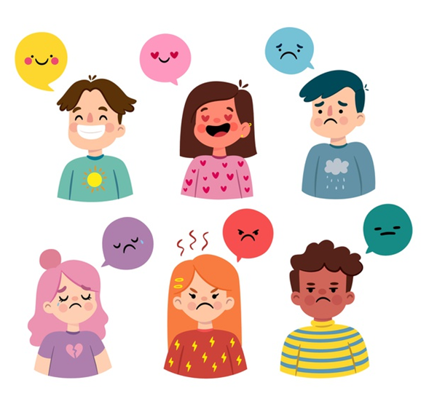
Neden Gerekli?
Bizler, korku dolu olduğunu bildiğimiz bir sahneye bakmayı reddedebilir, kaygı veren bir sınava hazırlık sürecinde «az kaldı yakında bitecek» gibi telkinler ile duygularımızı düzenleyebiliriz.
Zor bir sınava hazırlanırken o sınavın sonundaki kazançlarımıza odaklanabilir, uzun vadeli planlamalar yapabiliriz.

Slide 73
Neden Gerekli?
Çocuklar başkalarıyla iletişime geçtikçe kendi duygularının farkına varır ve bu duygularını değerlendirmeye başlarlar.
Duyguları fark edip onları anlamlandırabilirler; ancak olumsuz ve güç duygularla baş etmek için gerekli beceri, tecrübe ve yeterlikten, gelişim düzeyleri gereği, yoksundurlar.
Bu noktada duygularını düzenlemek için yetişkin desteğine ihtiyaç duyarlar.

Slide 74
Neden Gerekli?
Bebekler henüz tüm duygu düzenleme işlemlerini temel bakım verenle kurdukları bağlanma ilişkisi aracılığıyla gerçekleştirirken erken çocukluk döneminde çocukların zorlayıcı duygusal deneyimlerini anlamlandırabilecekleri somut bilgilere ihtiyaçları vardır.
Okul çağı ve ergenlikte ise bu somut bilgiler daha soyut ifade biçimlerine dönüşebilir

Slide 75
Örneklere Bakalım….
Duygu ifadesini cesaretlendirme, Cezalandırma, Büyütme, İhmal, Dikkatini Dağıtma?
Çocuğum üzüldüğünde ona bebek gibi davrandığını söylerim.
Çocuğum öfkelendiğinde öfkesini görmezden gelirim.
Çocuğum korktuğunda, çocuğuma onu korkutan durum ile baş etmesi için yardımcı olurum.
Çocuğum üzgün olduğunda ona sevdiği bir şey alırım.
Çocuğum öfkelendiğinde, ben daha çok öfkelenirim.
Cezalandırma
İhmal
Cesaretlendirme
Dikkatini dağıtma
Büyütme/Ebeveynde Stres

Slide 76
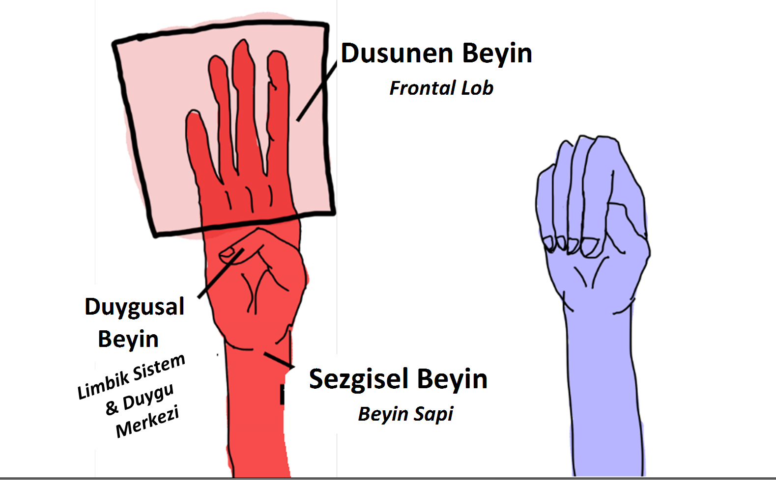
BEYNİN EL MODELİ
Notes:
Dan Siegel

Slide 78
Duygu Koçluğu’nun Adımları (Havighurst ve Harley, 2007
1. Duygunun farkında olma
2. Bir soru ile netleştirmek
3. Çocuğun duygusunu doğrulama ve yansıtma
4. Çocuğa, duygusunu anlaması ve ifade etmesi için fırsat tanıma
5. Problem çözmesini destekleme/Sınır çizme

Slide 79
Örnek
Ebeveyn: Haydi kızım, paltolarımızı giyelim. Gitme zamanımız geldi.
Çocuk: Hayır! Gitmeyeceğim!
Ebeveyn: Neden?
Çocuk: Seninle evde kalmak istiyorum!
Ebeveyn: Sanırım ne hissettiğini anlıyorum. Bazı günler ben de evden çıkmak yerine tüm gün seninle oyun oynamak, resim yapmak istiyorum. Sen de bugünü benimle geçirmeyi dilerdin. Ama ofistekilerle bir toplantım var, orada olacağıma dair onlara söz verdim.
Çocuk: (belki ağlayarak) Haksızlık bu! Gitmek istemiyorum!

Slide 80
Örnek
Ebeveyn: (sarılarak, bakışarak, mümkünse evladını kucağına alarak) Gel kızım. Bugün evde kalamayacağımız için üzgünüm. Bu durum seni hayal kırıklığına mı uğratıyor?
Çocuk: Evet.
Ebeveyn: Biraz da üzüyor galiba.
Çocuk: Evet.
Ebeveyn: (teması sürdürerek) Ben de üzgünüm. Bak ne yapalım. Yarını düşünelim. Yarın haftasonu ve ben işe gitmiyorum, sen de okula. Tüm günü birlikte geçirebiliriz. Yarın yapmak istediğin özel bir şey var mı?
Çocuk: Kek yapalım mı?
Ebeveyn: Şahane fikir! Başka?
Çocuk: Parka da gidebilir miyiz?
Ebeveyn: Bence tüm bunları yapabiliriz...

Slide 81
Yetişkin Hayatından Duygusal Deneyimler
Duygusal Tepki Doğuran Durum | Benzer yetişkin yaşantısı | Bu durumda siz nasıl hissederdiniz?
İlkokulda ilk gün
Çok sevdiği yeni oyuncağını başkasıyla paylaşması istendiğinde
Sevmediği bir şeyi yemesi istendiğinde
Küçük kardeşin doğumu
Notes:
Havighurst ve Harley (2007), Ülker Erdem (2019), Çocukları Dikkate Almak Programı

Slide 82
Yetişkin Hayatından Duygusal Deneyimler
Duygusal Tepki Uyaran Durum | Benzer yetişkin yaşantısı | Bu durumda siz nasıl hissederdiniz?
Arkadaşları tarafından oyun grubundan dışlanma
Arkadaşından öç almak için, arkadaşının yaptığı bir resmi karalarken size yakalanması ve bu konuda ceza alması/ sorun yaşaması
Karanlıkta canavarların gelebileceğini düşünmesi

Slide 83
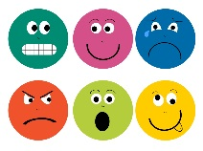
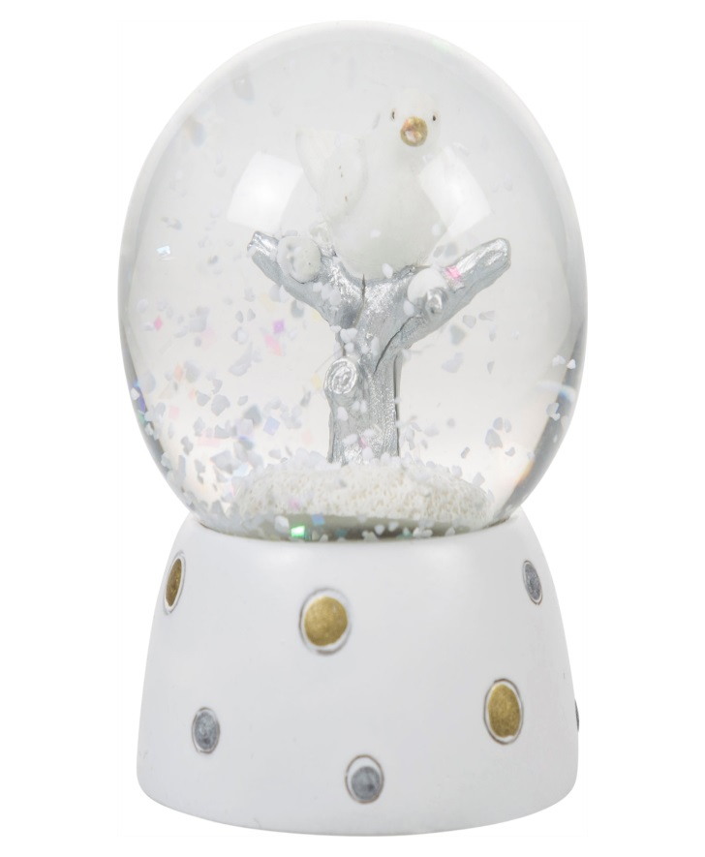
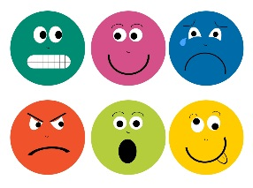
Duyguları somut hale getirmek

Slide 84
Yetişkinlerin Duygu Sosyalleştirme Kaynakları
Biz yetişkinler için de dil her zaman duyguyu ifade etmeye yetmeyebilir.
Bu noktada şairler, edebiyatçılar, yönetmenler devreye girer, biz yetişkinlerin, duygularını sosyalize etmesine fırsat sağlar…
«Uzanıp kendimi yanaklarımdan öptüm» T. Uyar
«Hayat kısa, kuşlar uçuyor» C. Süreya
«Kuş ölümlüdür, sen uçmayı hatırla» Füruğ Ferruhzad
«Satılık bebek pabuçları, hiç giyilmedi» Hemingway

Slide 85
DUYGU KOÇLUĞU
çocuğa güvenli bir duygusal çevre yaratma,
çocuğun duygularını anlamasına yardımcı olma,
uygun duygusal tepkiler konusunda çocuğa model olma,
çocuğun kendi duygu düzenleme çabalarını takdir etme,
duygularının onaylanmasını sağlama,
diğerlerinin duygusal ipuçlarına duyarlılığını artırma,
duygusal yetkinlik kazanma,
davranış sorunlarını önleme/azaltma
Sosyal duygusal yetkinlik sağlama konularında yardımcı olur.

Slide 86
NE ZAMAN DUYGU KOÇLUĞU?
Daha çok duygu koçluğu yapmak, daha etkili olacağı anlamına gelmez. Gottman (1997), zamanımızın %30’unu duygu koçluğu ile geçirmenin etkili olduğunu ileri sürmektedir.
- Örneğin, akşam yemeği, uyku saati, okul çıkışı, aile paylaşım zamanları
Yetişkin olarak siz sakin ve duygusal açıdan stabil bir modda iseniz, o an çocuğa ve duygusuna odaklanabilecek düzeyde uygulayabilirsiniz.
Duygu koçluğu zaman gerektirir. Probleme etkili bir biçimde eğilmek, çocuğun duygusal deneyimi ile ilgilenmek için yeterli zamanınız olduğundan emin olun.
Duygular henüz düşük yoğunlukta iken daha çok işe yarar; çocuk bir duygunun ilk sinyallerini göstermeye başladığı an duygu koçluğuna başlarsanız, çocuğun daha kısa sürede sakinleştiğini görürsünüz.

Slide 87
NE ZAMAN DUYGU KOÇLUĞU?
Notes:
Calvin ve Sagui, 2011

Slide 88
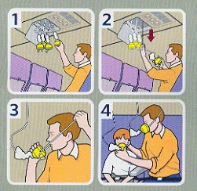
ÖNCE KENDİNE ŞEFKAT VE SEVGİ
Notes:
SINIF ORTAMI VE SINIF ATMOSFERİ ÖĞRETMENLE ŞEKİLENİR

Slide 89
Bu nedenle;
Yetişkinin kendi duygularına ilişkin duygularının farkında olması çok önemlidir.
Yetişkinin kendisi için duygusal özbakım fırsatları yaratması çok önemlidir.
Yetişkinin çocuğunun duygularına ilişkin inançları ona nasıl rehberlik edeceğini belirler.
Yetişkinin duyguları dikkate alma, duygular hakkında konuşma biçimiyle çocuğa model olması çok önemlidir.
Tüm grubun katılacağı Duyguları Konuşma Zamanları planlamak önemlidir.
Bir duygu sözlüğü ya da duygusal yüz ifadelerinin görünür bir yerde asılı olması işi kolaylaştırır.
Gevşeme egzersizleri, bilinçli farkındalık çalışmaları, otomatik tepkileri fark etmeye çalışmak, örnek olayları analiz etmek pratik yapmanızı kolaylaştırır.
Resimli çocuk kitaplarından yararlanabilirsiniz; hem siz, hem çocuğunuz!

Slide 90
Sosyal Duygusal Beceri Gelişimine Bütün Okul Yaklaşımı
Çocukların sosyal duygusal iyi oluşluğunu sağlama ve sürdürmeye yönelik bütün okul yaklaşımı; okul yöneticilerinin, öğretmenlerin ve diğer personelin, ebeveynlerin, bakıcıların, öğrencilerin ve daha geniş toplumun okul kültürüne abone olması ve olumlu okul iklimini desteklemek için birlikte çalışması anlamına gelir.

Slide 91
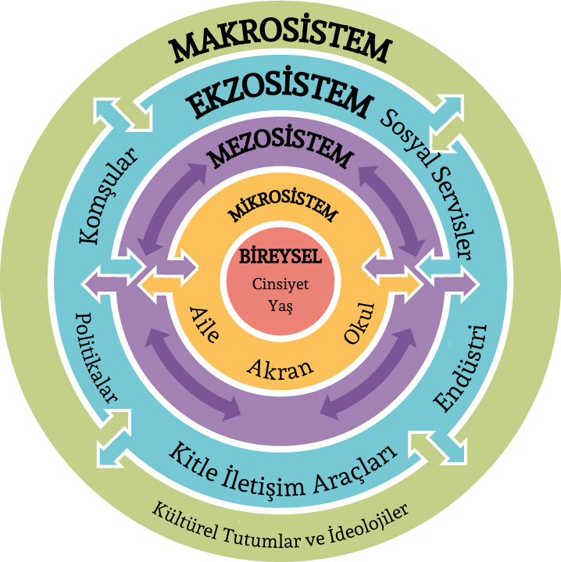

Slide 92
SAFE
Durlak ve diğerleri (2011) tarafından başarılı bir sosyal duygusal öğrenme programlarını ortak özelliklerini belirlemeye yönelik bir meta-analiz çalışmasında bu durum “SAFE” kısaltması ile kodlanmıştır. Bu bağlamda S, programın birbirinin üzerine inşa edilen bir etkinlik dizisine sahip olmasını; A, öğrencilerin sosyal duygusal öğrenme becerilerini geliştirmek için aktif öğrenme stratejilerini kullanmalarını; F, bir veya daha fazla sosyal ve duygusal beceri geliştirmek için harcanan odaklanmış zamanı; E ise genel anlamda olumlu gelişmeyi hedeflemekten ziyade, belirli sosyal duygusal öğrenme becerilerini hedeflemesini içermektedir. Bu özellikler, kanıta dayalı sosyal duygusal öğrenme becerileri programlarının ortak özellikleri olarak ifade edilmektedir (Taylor, Oberle, Durlak ve Weissberg, 2017).

Slide 93
Okul Topluluğunun Bakımı (Caring School Community)
Okul çapında topluluk oluşturan, öğrencilerin sosyal becerilerini ve sosyal duygusal öğrenme becerilerini geliştiren ve disiplin konusunda dönüştürücü bir duruş sağlayan kapsamlı, araştırmaya dayalı bir sosyal ve duygusal öğrenme programıdır. Program anaokulundan 6. Sınıfa kadar olan okul çağındaki çocuklar için tasarlanmış kanıta dayalı bir SEL programıdır. Tüm bir eğitim öğretim yılı boyunca uygulanan programın bireysel, aile, okul ve akran olmak üzere dört temel bileşeni bulunmaktadır. Bu programa katılan çocuklarda akademik performans artışı, olumlu sosyal davranışlarda artış, davranış problemlerinde azalma ve duygusal sıkıntıda azalma görülmektedir (CASEL, 2013).

Slide 94
4R Programı (The 4Rs Program)
4Rs programı, empati, topluluk oluşturma, çatışma çözme ve iş birliği gibi kritik becerilerin geliştirilmesine yardımcı olmak için anaokulundan 8. sınıfa kadar devam eden okul çağındaki çocuklar için tasarlanmış kanıta dayalı bir SEL programıdır. Bu kapsamda her sınıfın bir eğitim öğretim yılı boyunca kendisine ait sosyal duygusal öprenme programı bulunmaktadır. Programın bireysel ve aile olmak üzere iki bileşeni bulunmaktadır. Bireysel bileşen sınıf içerisindeki ders etkinliklerini içerirken; aile bileşeni sınıfta öğretilen öğrenme materyalini pekiştirmeyi içermektedir. Bu programa katılan çocuklar, davranış riski taşıyan öğrenciler için iyileştirilmiş akademik performans, artan olumlu sosyal davranış, azalan davranış sorunları ve düşük duygusal sıkıntı göstermiştir (CASEL, 2013).

Slide 95
RULER
RULER programı, anaokulundan 8. sınıfa kadar devam eden okul çağındaki çocuklar için tasarlanmış kanıta dayalı bir SEL programıdır (RULER, 2019). Kısaltma olarak R, kendinde ve başkalarında duyguları tanımak; U, duyguların nedenlerini ve sonuçlarını anlamak; L, duyguları nüanslı bir kelime dağarcığıyla etiketlemek; E, duyguları kültürel normlara ve sosyal bağlama uygun olarak ifade etmek ve R, duyguları yardımcı stratejilerle düzenlemek anlamına gelmektedir (RULER, 2019). Bu program sadece öğrencileri değil aynı zamanda öğretmenleri ve aileleri de hedeflemektedir. İlk yıl, program öğretmenlerin eğitimi ile başlar, ardından sınıf programının uygulanmasıyla devam eder. Son aşamada hedefler okul müfredatına dahil edilir. Aile üyeleri ise sosyal duygusal öğrenme hedeflerini evde çocukları ile birlikte öğrenmekte ve teşvik etmektedir. RULER programına katılan öğrencilerin katılmayan öğrencilere göre daha yüksek akademik puanlar ve SEL yetkinliği elde ettiğini sonucuna ulaşılmıştır (Brackett ve diğerleri, 2012).

Slide 96
Okul Sisteminde Sosyal Duygusal Öğrenmeye Yer Açmak
SDÖ SINIFTA
Okul ve sınıf ortamlarında ise sosyal ve duygusal öğrenmeye sistematik bir yaklaşım benimsenerek belirli hedefler koyulup belli uygulamaların hayata geçirilmesi sağlanabilir.
Okulda sadece SDÖ saati değil de eğitim programının ve öğretime sürecinin her alanında (okula geliş zamanı, matematik, fen bilimleri, beden eğitimi, mola zamanları… ) SDÖ ele alınabilir.
Derse başlamadan/ders sonunda sınıf tartışmaları yapmak, günlük olaylar üzerinden öğrencilerle konuşmak bu yolla problem çözme ve birey olma becerilerini geliştirmek
En önemlisi uyguladığınız tekniklerin etkili olacağına inanmak; çünkü sizlerin inancı öğrencileriniz tarafından hissedilir… Unutmayın bu becerilerin kazanılması uzun vadede gerçekleşir. Öğretmenlerin hali hazırda sahip olduğu iki beceri “sabır ve inanç” SDÖ becerilerini öğretirken de çok yardımcı olacaktır.

Slide 97
NELER YAPILMALIDIR? SDÖ SINIFTA
Öğrencilerinize deneyimlerini anlatıp paylaşabilecekleri alanlar ve zaman verin. Bazen bir dersinizi sadece sohbete ayırmanız gerekebilir.
Yapabiliyorsanız tüm öğrencilerinizle en az ayda bir kere bireysel olarak görüşün.
Aileler ile irtibatta kalın ve tüm ailenin ruh sağlığı hakkında haberdar olun.
Korku, kaygı, endişe gibi duyguların açığa çıktığı durumlar için hazırlıklı olun. Okulunuzun rehberlik servisi ile bir plan hazırlayın.
Uzaktan öğrenme derslerinizde de diyafram nefesi, geriye doğru sayı sayma, kendinle konuşma gibi teknikleri kullanmayı deneyin.
Öğrencilerinizle, herkesin hissedebileceği duyguların farklı olabileceğini konuşun.
Birbirlerine anlayış ve empati göstermelerini destekleyin.

Slide 98
SDÖ SINIFTA
Örneğin, matematik dersinde kullanılan bir grafik, doğru konu seçimi ile sosyal farkındalık yeterliliklerini destekleyen bir araca dönüşebiliyor. Çocuklarla aynı meslekteki kadın ve erkeklerin maaş farkını gösteren bir grafik incelendiğinde, grafik okuma becerileri geliştirilirken, onlara empati yapma ve sorgulama alanı açılabiliyor.
Tarih dersinde önemli bir olay işlenirken, o olayın öncesinde gelen karar verme süreçleri tartışılıyor ve insanların yaşadıkları ikilemler ya da davranışların sonuçları üzerine düşünmek için bir fırsat haline gelebiliyor. “Bu kişi bu kararı nasıl vermiş olabilir?” “Sizce bu kararı vermek neden zor olmuştur?” “Bu kararın sonuçları neler olmuştur?” “Bu kararın bugüne ne etkisi olmuştur?” gibi sorularla öğrenciler, geçmişi öğrenirken sorumlu karar alma becerilerini de geliştirebiliyorlar.

Slide 99
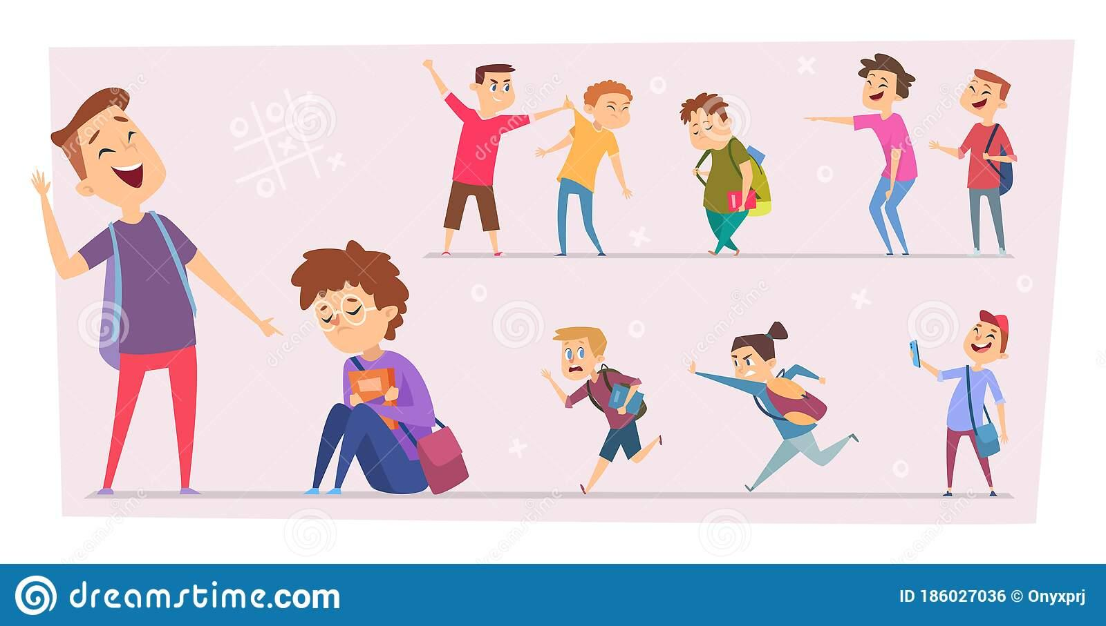
SDÖ SINIFTA
Becerilerin öğretim programlarına entegre edilmesinin yanında günlük etkileşimlerde basit sorularla da desteklenebilir.
Örneğin, bir öğrenci bir başka öğrenciyi kötü etkileyen bir davranışta bulunduğunda ona, “Bu davranışın başkalarını nasıl etkiledi? Bu davranışın seni nasıl etkileyecek? Bu davranışına ne sebep oldu? Davranışından hemen önce neler hissettin?” benzeri sorularla aslında davranışları ve kendisi üzerine düşünmeye teşvik edilebilir.

Slide 101
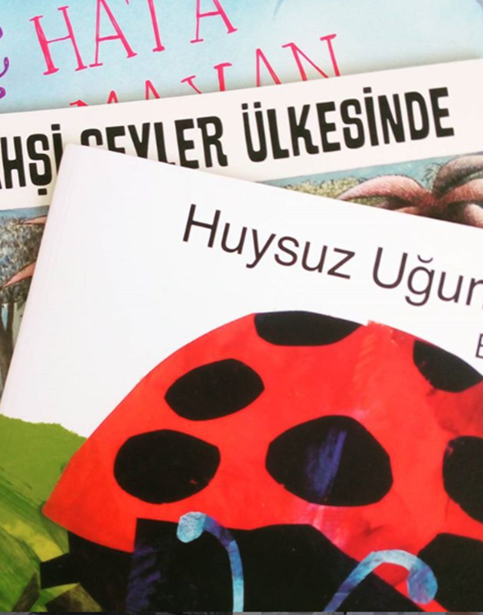
DUYGU ODAKLI ÇOCUK KİTAPLARI
Notes:
Örnek kitaplar, çocuğun duygusunu ele alan, başarılı baş etme becerileri sunan resimli çocuk kitaplarından yararanılır. Bu kitaplar ebeveynlere de doğru davranış kalıplarını göstermesi bakımından önemli.

Slide 102
ETKİNLİK ÖRNEKLERİ

Slide 103
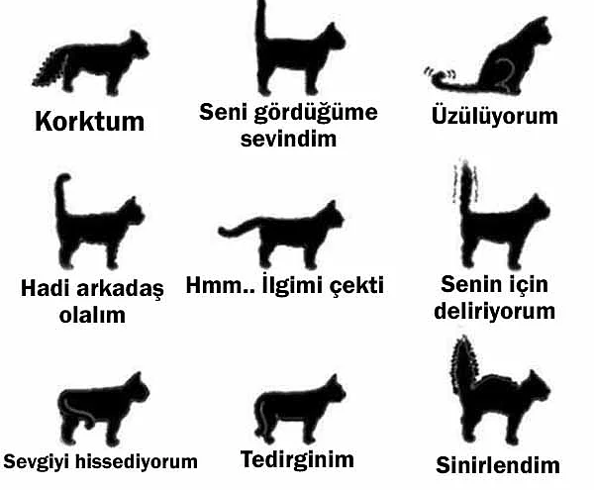
DUYGULARI KONUŞMA ZAMANI
Ailecek çeşitli duygular hakkında konuşacağınız, zorlayıcı olaylar karşısındaki duygularınızı ve davranışlarınızı ayırt edebileceğiniz; bunlar hakkında konuşacağınız zamanlar planlayın.
Çocukların yaygın korku ve kaygıları hakkında konuşun, bunların olağan olduğunu ifade edin ve kendi deneyimlerinizden örnek verin.

Slide 104
DUYGULAR
DUYGULAR
Olabildiğince çok duygu listeleyin.
Olumlu duygular
Bu duyguları kategorilere ayırın
Olumsuz duygular

Slide 105
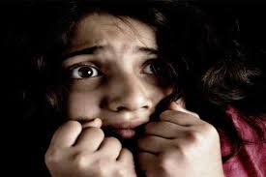
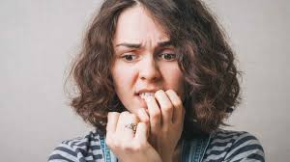
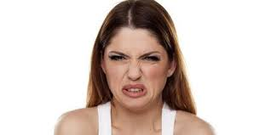
DUYGULARI FARK ETME
DUYGULARI FARK ETME
Bazen başkalarının görünüşüne bakarak nasıl hissettiklerini söyleyebiliriz. Bazı duygular benzer yüz ifadelerine sahip olabileceğinden, ayrım yapmak zor olabilir.

Slide 106
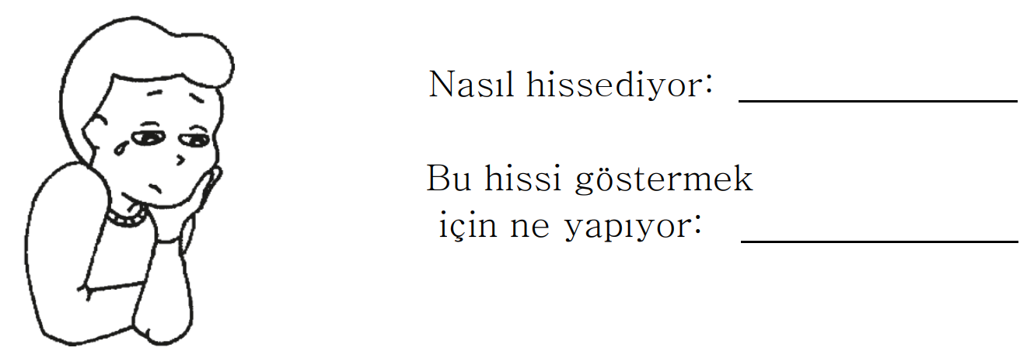
DUYGULARI FARK ETME
DUYGULARI FARK ETME & DUYGU KARTLARI
Vücut dili de duyguları fark etmede önemlidir.

Slide 107
Duygunun özü bizi davranışa hazırlamaktır. Olaylar karşısında nasıl düşündüğümüz ve ne hissettiğimiz davranışlarımızı belirler. Çocuklara duygu ve davranış arasındaki ilişkiyi açıklayabilirsiniz.
DAVRANIŞLARIMIZ NASIL ORTAYA ÇIKAR?
OLAY
DÜŞÜNCE
DUYGU
DAVRANIŞ

Slide 108
Duygular içerisinde bulunduğumuz duruma göre hızlı bir şekilde, bazen dakikadan dakikaya değişiklik gösterebilmektedir.
Bazen de aynı zamanda birden fazla duyguyu hissedebiliriz.

Slide 109
DAVRANIŞLARIMIZ NASIL ORTAYA ÇIKAR?
Müdürün okuldan ayrılması
Yeni gelecek müdür çok kötü bir insan olabilir
Endişe
Kimseyle konuşmama, müdüre düzenlenen veda yemeğine katılmama vb
Müdürün okuldan ayrılması
Yeni insanlar yeni fikirler ve yeni adımlar demek
Heyecan
Müdüre güzel bir veda yemeği düzenleme

Slide 110
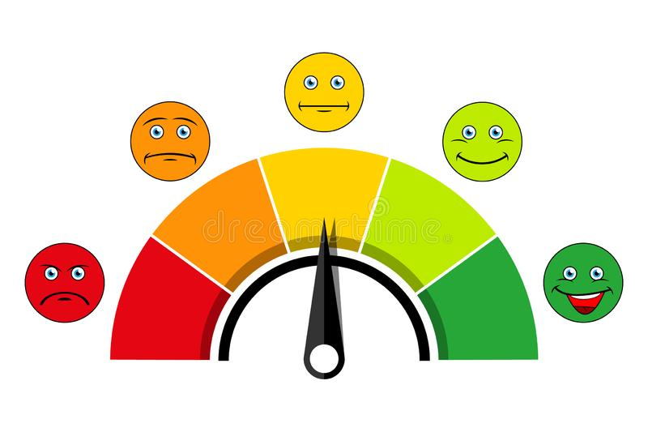
DUYGU TERMOMETRESİ
Çocuğunuzun hissettiği duyguyu derecelendirmesi için duygu termometresinden yararlanın.

Slide 111
DUYGU TERMOMETRESİ
DUYGU TERMOMETRESİ
Ne kadar iyi ya da kötü hissettiğimizi belirlemek için bir duygu termometresi kullanabiliriz.
“5” çok iyi hissettiğimiz ya da çok sakin olduğumuz anlamına gelmektedir.
“1” çok kötü hissettiğimiz ya da çok endişeli olduğumuz anlamına gelmektedir.

Slide 112
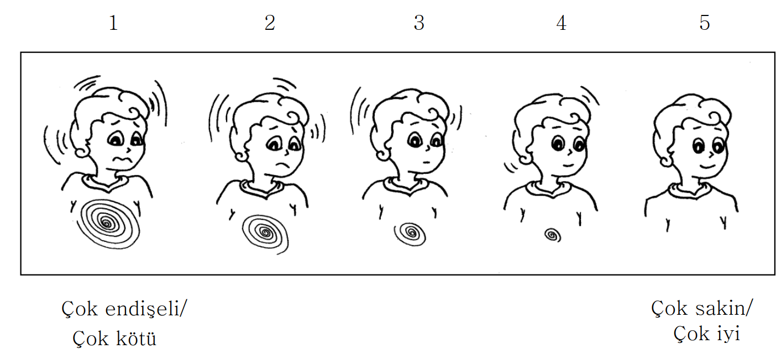
DUYGU TERMOMETRESİ
DUYGU TERMOMETRESİ
Duygu termometresindeki rakamlar ne zaman değişir?
Her zaman 5 puan almak?
Duygularımızda iniş ve çıkışların olması gayet normaldir.

Slide 113
DUYGU TERMOMETRESİ
DUYGU TERMOMETRESİ
Aşağıdaki durumdaki kişiler sizce duygu termometresinde kaç puanı işaretlemiştir?
Köpekten çok korkan Ali bir köpekle karşılaştı.
Derin’e doğum gününde kocaman bir hediye geldi.
Erol futbol oynarken ayağını burktu.
Gül için çok sıradan bir gündü, değişik bir şey olmadı.

Slide 114
Kısa süreli rahatlama (Yetişkinler için)
"Gözlerinizi kapatın ve deniz kenarında olduğunuzu hayal edin. Sahilden deniz kıyısına doğru yürüyorsunuz. Güneş gökyüzünde parlıyor, hava sıcak ve hafif bir esinti var. Suyun kenarında etrafınızı izleyerek yürüyorsunuz. Gökyüzünde kuşlar uçuşuyor. Uzaktaki görebiliyorsunuz. Yorgun hissetmeye başlıyorsunuz, sahilde biraz daha yürüyüp yumuşak kumların üzerine kendinizi bırakıyorsunuz. Gökyüzüne bakıyor ve bir tutam beyaz bulutun sakin sakin gökyüzünden geçişini izliyorsunuz. Üzerine yattığınız kumun yumuşaklığını ve sıcaklığını hissediyorsunuz. Etrafınızda öten kuşların, kumları okşayan dalgaların sesini duyuyorsunuz. Dalgalar geri dönerken kum ve çakış taşlarının çıkardığı sesleri dinliyorsunuz. Yüzünüzü ve saçlarınızı okşayan sıcak ve bir o kadar da yumuşak esintiyi hissediyorsunuz.
Üzerinde yattığınız kumun içerisine battığınızı hissediyorsunuz. Vücudunuz ağırlaştığını ve gevşediğinizi hissediyorsunuz.
Nefes alış verişinizi hissedin ve nefesinizin yavaşlamasına izin verin, siz nefes aldıkla karnınızın şişmesine izin vererek yavaş ve derin nefesler almaya başlayın. Bir süre orada yatıyorsunuz, dalgaları dinliyorsunuz ve altınızdaki yumuşak ve ılık kumu hissediyorsunuz.
İstediğinizde 5'ten 1'e kadar sayabilir ve sonrasında gözlerinizi açabilir, ayak ve el parmaklarınızı kıpırdatabilir, gerinebilir ve sonrasında dik oturabilirsiniz.

Slide 115
KISA SÜRELİ RAHATLAMA: '4-7-8' tekniği Çocuklar için…
Bir sandalyede dik bir şekilde oturun.
Ağzınızı kapatın ve 4'e kadar sayacak şekilde burnunuzdan derin bir nefes alın.
7'ye kadar sayacak şekilde nefesinizi tutun.
8'e kadar sayacak şekilde ses çıkararak nefesi ağzınızdan verin.
Böylece bir nefesi tamamlayın. Bu adımları üç kez daha tekrarlayın.

Slide 116
ÇUBUK MAKARNA TEKNİĞİ
Daha küçük çocuklarla gevşeme ve rahatlama egzersizleri yapabilmek onlara sakinleşmeyi öğretebilmek için, çubuk makarna metaforundan yararlanabilirsiniz.
Kendimizi gergin, kaygılı, stresli hissettiğimiz anlarda kaslarımız, pişmeden önce katı halde bulunan bir makarna gibi olur. Makarnaların suda ısınıp gevşemesi gibi biz de vücudumuzu gevşetebiliriz.
Nasıl mı? Haydi deneyelim….

Slide 117
SAKİNLEŞME TEKNİKLERİ
1) Derin Derin Nefes Alma: (2 dakika)
Derin ve yavaş bir nefes alıp 5 saniye tutun. Bunu yaparken karın kasınızın genişlediğini hissedin. Göğüs kafesinizin değil, karnınızın genişlediğinden emin olun – bu çok önemli. Yavaşça nefesinizi verin, bunu yaparken 1’den 5’e kadar yavaş yavaş sayın.
Derin Nefes Alın

Slide 118
SAKİNLEŞME TEKNİKLERİ
2) Görselleştirme: (5 dakika)
Çocukların rahat bir biçimde oturduklarından emin olun. Gözlerini kapatmaları daha faydalı olacaktır.
Kendimizi sessiz, sakin ve güzel bir yerde hayal etme.

Slide 119
MİZAH
Çocuklara mizahı kullanmanın (duruma eğlenceli yönden bakmanın) zor durumlarda onlara yardımcı olacağını söyleyin.
Mizah gülmemizi ve hayatın aydınlık yönünü görmemizi sağlar. Gülmek aynı zamanda olumlu duyguları artırıp stresi azaltarak rahatlamamıza yardımcı olur.
«eğlenceli bir anı»’

Slide 120
Öğretmenim bizim çocuğun durumu nasıl?
Akademik becerilerin öncelik olarak görüldüğü bir dünyadayız.
Akademik başarı denince aklımıza ilk gelen de zeka katsayıları. Oysa ki akademik başarı sadece zeka katsayısından oluşmuyor.
Zekayı da iyi kullanıp geliştirebilmek için öz denetim, stresle başa çıkma gibi bir dizi beceriye ihtiyaç var.
Çocuklarımızın derslerin ve hayatın getirdiği zorluklarla mücadele edebilmeleri için sosyal duygusal becerilere ihtiyaçları var.

Slide 121
Sıra Sizde…

Slide 122
Değerlendirme
Bu oturumda sizin için yeni olan neydi?
Bu oturumda sizi en çok hangi konu zorladı?
Sosyal duygusal beceriler ile ilgili sizi en çok heyecanlandıran şey nedir?
Sosyal duygusal becerileri desteklemek adına okulunuzda ne gibi düzenlemelere yer verebilirsiniz?
Buradan hangi yeni uygulama fikirleri ile ayrılıyorsunuz?
Eğitimciye ne iletmek istersiniz?
Notes:
Değerlendirme oturumunda katılımcılara zar attırılır, gelen sayıya göre numaralandırılmış soruların yanıtlanması istenir.

Slide 123
KAYNAKLAR
Ahn, H. J. (2005). Child care teachers’ strategies in children’s socialization of emotion. Early Child Development and Care, 175(1), 49-61.
CASEL (2020). Preparing youth for the workforce of tomorrow: Cultivating the social and emotıonal skills employers demand. https://casel.org/wp-content/uploads/2020/06/Preparing-Youth-for-the-Workforce-of-Tomorrow-Final.pdf adresinden erişildi
Cristovao, A. M., Candeias, A. A., & Verdasca, J. L. (2020). Development of socio-emotional and creative skills in primary education: Teachers’ perceptions about the Gulbenkian XXI School Learning Communities Project. Frontiers in Education, https://doi.org/10.3389/ feduc.2019.00160
Durlak, J. A., Weissberg, R. P., Dymnicki, A. B., Taylor, R. D., & Schellinger, K. B. (2011). The impact of enhancing students’ social and emotional learning: A meta-analysis of school-based universal interventions. Child Dev., 82, 405–432.
Elias, M. J., Zins, J. E., Weissberg, R. P., Frey, K. S.,Greenberg, M. T., Haynes, N. M., Kessler, R., Schwab-Stone, M. E., & Shriver, T. P. (1997). Promoting social and emotional learning: Guidelines for educators. Alexandria, VA: Association for Supervision and Curriculum Development.
Hargreaves, A. (2000). Mixed emotions: Teachers’ perceptions of their interactions with students. Teaching and teacher education, 16(8), 811-826.
Havighurst, S., & Harley, A. (2007). Tuning in to kids: Emotionally intelligent parenting: Program Manual. University of Melbourne.
OECD (2015). Skills for social progress: The power of social and emotional skills. Paris: OECD Publishing.
OECD (2021). Social and emotional skills: Well-being, connectedness and success. https://www. oecd.org/education/school/UPDATED%20Social%20and%20Emotional%20Skills%20 -%20Well-being,%20connectedness%20and%20success.pdf%20(website).pdf adresinden erişildi.
Sosyal Duygusal Öğrenme Akademisi. www.sdoakademi.com
TÜSİAD (2019). Sosyal ve duygusal öğrenme becerileri: Yeni sanayi devriminin eşiğinde iş ve yaşam yetkinliklerinin anahtarı. https://tusiad.org/tr/yayinlar/raporlar/item/10450-sosyal-ve-duygusal-ogrenme-becerileri adresinden erişildi.
Ülker Erdem, A. (2019). Ebeveyn duygu sosyalleştirmesine yönelik bir müdahale programının etkililiği. Yayınlanmamış Doktora Tezi. Hacettepe Üniversitesi

